Slide 1

Gruppledarutbildning
Utbildningsdag 1
12-18
Namn Namnsson
Notes:
10 min Kl. 08.30-14.00 (föreläsning 240 min) TOTALT: 325 min, inklusive 20 min rast, 60 min lunch och 5 minuters paus.
Vi presenterar oss, lokalen, wc, nödutgångar,
Presentation av gruppen – namn, ort, verksamhet, vem man har grupp med, tidigare gruppledareutbildning.
- Info om ev frånvarande person.
Ta med:
Åhörarkopior
Lista gruppledarfärdigheter – mål och motsatsbeteenden
Lathunden till portalen
Planscher
Filmuppgift
Litteraturuppgift
Handledningsagenda
Utvärdering
Rekryteringsguide
(Kollegialutvärdering, när är det lämpligt att dela ut? Handledning dag 4 ser ut att ha mest utrymme, fick till mig i utvärderingen av 3-11 att man önskat få detta tidigare i utbildningen, när är deltagarna redo?)

Slide 2

Översikt av utbildningen
Upplägg för utbildningsdagarna
Föreläsning 09.00-12.00
Lunch 12.00-13.00
Handledning och övning 13.00-16.00
Idag: Föreläsning fortsätter efter lunch till kl. 14.00. Därefter handledning.
Utbildningsdag 1: Träff 1-3
Utbildningsdag 2: Träff 4-6
Utbildningsdag 3: Träff 7-8
Utbildningsdag 4: Beteendeanalys och uppföljningsträff
Utbildningsdag 5: Datum
Notes:
1 min
Gå igenom översikten: Utbildningsdagarna har samma upplägg med föreläsning på fm och handledning på em.
Idag är tiderna lite annorlunda. Vi startar redan 8:30 med föreläsning och håller på fram till 14.00, med undantag för lunch. Handledningen är lite kortare.
Utbildningsdag 1: Går igenom träff 1-3.
Utbildningsdag 2: Träff 4-6.
Utbildningsdag 3: Träff 7 och 8.
Utbildningsdag 4: Går vi igenom beteendeanalys och uppföljningsträffen.
Utbildningsdag 5: Termin 2. Halvdag handledning. (Skriv in datum för dag 5)
Högt tempo på utbildningsdagarna och förberedelser är viktigt. Läs aktuella träffar i manualen 2-3 ggr inför utbildningsdagen för att få ut max av utbildningsdagarna.
Vid behov använd dator och smartphone, stäng mailen och svara på samtal/meddelande i paus. Unna dig att vara här på utbildningen ☺

Slide 3
Dagens agenda
Mål med föräldrautbildning
Orientering om Komet 12-18 år
Övergripande kunskap om Komet som metod
Grundprinciper i Komet
Träff 1 -3
Gruppledarfärdigheter
Förberedelse att starta föräldragruppen
Notes:
1 min
Berätta. Idag kommer vi börja med att presentera Komet mer generellt och sen ägna lite mer tid åt de första träffarna.
Vi går igenom viktiga principer och teorier/forskning som ligger till grund för innehållet i Komet. Gruppledarpärmar delas ut efter lunchen.
På handledningen övar vi på gruppledarfärdigheter, går igenom utmaningar och övar på de olika momenten i Komet.
Komet är ett manualbaserat program och även ett förhållningssätt som vi kommer att förmedla under utbildningsdagarna.

Slide 4
PLUS trappstegsmodell
Förebygga indikerat, behandling
Tryggare barn, Förstärkt Komet
Förebygga selektivt, föregripa, tidig insats
Komet 3-11 och 12-18, i-Komet, På Rätt Väg
Förebygga universellt, fånga upp
ABC 0-2, 3-12, och ABC Tonår, ABC i Förskolan, Föräldraskap i Sverige
Notes:
2 min
PLUS utbildningsverksamhet inom socialförvaltningen (praktik, lärande och utveckling i samspel. Verkar på olika nivåer utifrån hur stora svårigheter man har i familjen – trappsteg för att synliggöra
Preventionstrappa – Man brukar prata om universellt, selektivt, indikerat förebyggande arbete. PLUS program ligger på de olika preventionsnivåerna, trappstegen.
Prevention handlar om att förebygga att problem uppstår
Generell - Alla i en population, inga uttalade problem behöver finnas. ABC: Regeringen och Sthlm stad har beslutat att satsa på föräldrastöd till alla föräldrar.
Selektiv – Vänder sig till riskgrupp. för familjer med större bekymmer i form av bråk, trots, utagerande hos barnet.
Indikerad/riktat – Vänder sig till problemgrupp. för de familjer som har störst svårigheter, där barnen löper stor risk att utveckla eller redan har utvecklat normbrytande, aggressivitet.
Förstärkt Komet och SkolKomet ej aktiva program, utbildningen ges inte längre.
Ibland kan Komet vara EN del i en insats, fler åtgärder kan behövas beroende på problematik.
”Komet-familjen” - Riktade program till föräldrar eller pedagoger. Alla program har målet att arbeta via de vuxna för att skapa bättre relation/bemötande gentemot barnen.

Slide 5
Bakgrund Komet
Startade som ett projekt 2002 och började erbjudas 2003
Skolkomet 2004 och övriga Kometprogram 2007
Komet tillhör PLUS, enhet på Framtid Stockholm/Socialförvaltningen i Stockholms stad
Komet erbjuds idag i de flesta av Stockholms stadsdelar och i nästan alla län i Sverige
Samarbete Karolinska Institutet sedan 2016, som utbildar instruktörer i övriga landet
Notes:
2 min
2002 prövades och utvärderades en pilotversion av en svensk manual baserad på Webster-Strattons, Patterssons och Barkleys föräldraträningsprogram. Resultaten visade att barnen skattades som mindre bråkiga och mer koncentrerade än barn i kontrollgrupp. Komet utvecklades i offentlig, kommunal verksamhet, metoden anpassades till svenska omständigheter utifrån väl beprövade amerikanska modeller som utgångspunkt.
Våren 2003 började metoden implementeras i Stockholm för föräldrar till barn 3-11 år. 2004 SkolKomet och 2007 erbjöds utbildning i Förstärkt Komet, Komet 12-18 år.
Komet ges inom socialtjänsters öppenvård, familjecentraler, resursteam, BUP, habilitering, skola mm. Komet-gruppledare finns idag i Stockholms samtliga 11 stadsdelar och i nästan samtliga län i Sverige. Erbjudande om grupper varierar.
Sedan 2016 finns ett samarbete med Karolinska Institutet som utbildar instruktörer i övriga landet.

Slide 6
Teorin bakom Komet
Utvecklat ur Parent Management Training, ”PMT”
Baseras på omfattande forskning om samspel mellan barn och föräldrar.
Bygger på beteendeprinciper och inlärningspsykologi (KBT)
  Operant inlärningsteori
  Social inlärningsteori
Föräldraansvar att vända negativa situationer
Notes:
3 min
Komet är utvecklat ut PMT - PMT är ett samlingsnamn för flera olika strukturerade föräldraprogram som bygger på inlärningsteori (KBT) och praktisk träning.
De flesta effektiva samspelsprogram bygger på forskning från Oregon Social Learning Center i USA (1970-tal) om samspelet föräldrar-barn. Forskargruppen visade tidigt att negativt samspel mellan föräldrar och barn kan leda till utveckling och upptrappning av beteendeproblem hos barnet. PMT är den metod som har bäst effekt för trots och uppförandeproblem hos barn.
Teorin om coercive process - att hitta sätt är att bryta negativa spiraler, är utvecklad av Jerry Patterson på the Oregon Social Learning Center och är empiriskt validerad. Den förklarar hur barn och föräldrar kontrollerar och förstärker varandras beteenden genom sina responser och förstärkning av beteendet. (Patterson, 1982; Dishion, Patterson & Kavanagh, 1992)
(Mer bakgrund till Komet (andra program och teoribildare): De otroliga åren/The incredible years – Carolyn Wbster-Stratton. Russel Barkley – ADHD expert, utvecklat föräldrastöd. Gerald Patterson – Oregon social learning center, Coercive Family Process. Alan Kazdin – PMT Yale university)
I inlärningspsykologin analyseras samspel och beteenden genom att klarlägga motivationen till dem, dvs. hur individens handlande styrs, vad som får individen att göra på ett visst sätt. Den praktiska nyttan av att analysera utifrån denna teoretiska ram är att den kan användas för att söka faktorer i ungdomens miljö, inklusive den sociala miljön, som påverkar ungdomens beteende. Man fokuserar på faktorer som föreligger i nuet dvs. sådant som vidmakthåller beteenden, vilket är ett av skälen till att inlärningspsykologin i så hög grad kan bidra till lösningar av praktiska beteendeproblem.
Operant inlärningsteori (Skinner): hur vi lär oss beteenden genom vilka konsekvenser de leder till
Social inlärningsteori (Albert Bandura): hur vi lär oss beteenden i en social kontext, av att imitera
Komet förutsätter att föräldern är aktiv och fokus ligger i Samspel/Generositet – att föräldern bjuder till och ger av sin uppmärksamhet, tid, uppmuntran, stöd. Föräldrar får hjälp med hur man konkret gör för att ge sina barn kärlek, värme, rättvisa och stöd. Ett tydligare föräldraskap bidrar till trygghet för barnet, det betyder inte strängare, utan att man är konsekvent i sitt sätt att reagera.

Slide 7
Mål med Komet
Minska trots och bråkbeteenden samt bryta onda cirklar
Förbättra relationen mellan barn och föräldrar
På lång sikt förebygga kriminalitet, asocialitet, missbruk och psykisk ohälsa
Notes:
2 min
Sammanfattningsvis: målet med KOMET är att minska trots och bråk, och hjälpa föräldrar att hitta sätt är att bryta negativa spiraler – sk Coercive process.
Målet med Komet är även att förbättra samspelet mellan förälder och barn - genom att hjälpa föräldrarna i hur de kan bemöta barnet, lära sig nya strategier och bryta inlärda mönster.
Som gruppledare lär ni ut nya beteenden och föräldrastrategier. Er roll är att ge andra alternativ och få föräldrarna att pröva och träna nya förhållningssätt.
En god relation mellan föräldrar och barn är den enskilt viktigaste skyddsfaktorn för barn och ungas välmående och minska risken att utveckla (problematik) normbrytande beteende i framtiden. (Länsstyrelsen 2017)

Slide 8
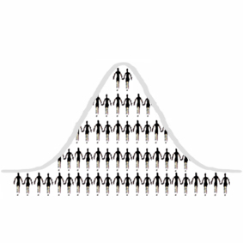
Normbrytande beteende
Normbrytande
beteende %
70
10
Pojkar
Flickor
12
17
22
Ålder
Barndom
Ungdom
Vuxenålder
Notes:
Martin Karlberg, ILU & FoU-enheten, 2004
8
2 min
När vi pratar om normbrytande beteende menar vi negativa och destruktiva beteenden som på olika sätt innebär allvarliga regel- eller normbrott i samhället, där kriminella handlingar ingår.
Det kan vara allt ifrån att allvarligt bryta mot föräldrars regler, skolka, snatta och klottra till grövre förseelser som att hota, slå och sexuellt ofreda andra.
Den här bilden visar åldersfördelning och könsskillnader i normbrytande beteende.
Om det normbrytande beteendet startar redan under tidig barndomen (1½ till 2 års ålder) ökar risken för att beteendet fortsätter över tid, jämfört med om det debuterar under ungdomsåren. Därför behöver man uppmärksamma tidiga tecken på normbrytande beteende hos barn innan de når tonåren.
Pojkar ligger från ca 4 års ålder på en högre nivå av normbrytande beteende. (både aggressivt och icke-aggressivt; aggressivt – våld, hot, övergrepp, icke-aggressivt – skolk, klotter, snatteri)
Varför? Pojkar uppvisar/exponeras för fler och högre grad av riskfaktorer (t.ex. neuropsykologiska avvikelser, hyperaktivitet, underkontrollerat temperament.) Omgivningen behandlar pojkar och flickor olika pojkar tillåts att uppvisa mer aggressivt beteende. (Biologiska teorier, evolutionsteori, testosteron)
Vi ska nu titta lite mer på olika riskfaktorer.
Källa: Andershed & Andershed, 2005, 2008
Risk- och skyddsfaktorer för normbrytande beteende - Kunskapsguiden

Slide 9
Riskfaktorer
Individ | Familj | Skola | Kamrater | Samhälle
Överaktivitet, impulsivitet eller koncentrations-svårigheter | Svårigheter i föräldra-barnrelationen | Bristfälliga språkliga förmågor eller skolprestationer | Mobbning | Låg socioekonomisk status
Inlärnings-svårigheter | Föräldrars svårigheter | Vantrivsel i skolan | Problematiska kamrat-relationer | Ekonomiska svårigheter
Normbrytande beteende | Uppfostringsstrategier | Låg begåvning |  | Normer kring HBTQI
Debutålder i normbrytande beteende | Konfliktfylld hemmiljö | Låg motivation |  | Maskulinitets-normer
Kön - pojke | Familjestruktur
Notes:
2 min
En riskfaktor för ett visst beteende är en egenskap, händelse eller ett förhållande som ökar sannolikheten för ett visst utfall - i detta fall normbrytande beteende.
Risk- och skyddsfaktorer kan hjälpa oss att förstå och förklara varför barn och unga utvecklar ett normbrytande beteenden. Det är sällan som bara en eller få faktorer orsakar ett beteende. Det är en komplex modell, där de olika risk- och skyddsfaktorerna samspelar och påverkar varandra i olika riktningar och på olika nivåer.
Undantaget är debutålder i normbrytande beteende, som självständigt är en avgörande riskfaktor.
De nivåer vi ser här är;
Individnivå – egenskaper och beteenden
Familjenivå – relationer och föräldrars egna problem
I skolan – attityder och relationer bland kamrater och lärare, trivsel, begåvning
I samhällets struktur och normer, tillgång till alkohol och droger, brist på preventiva insatser
Riskfaktorerna kan balanseras upp av en eller flera skyddsfaktorer och på så sätt minska sannolikheten för att barnet senare hamnar i svårigheter.
Referens för fördjupning:
Research institute och Sweden (2021). Risk- och skyddsfaktorer. Vad vet vi och vad kan göras med kunskapen?
Andershed, A-K., & Andershed, H. (2009). Bedömning av risk- och skyddsfaktorer för normbrytande beteende hos unga: Hur kan vi använda teori och forskning i praktiken. I Barn och unga som begår brott. Handbok för socialtjänsten.
Sundell, K., & Forster, M. (2005). En grund för att växa : forskning om att förebygga beteendeproblem hos barn. Stockholm : Forsknings- och utvecklingsenheten, Socialtjänstförvaltningen, Stockholms stad.
Källa: Andershed & Andershed, 2005, 2008
Risk- och skyddsfaktorer för normbrytancnhgiibilde beteende – Kunskapsguiden

Slide 10
Skyddsfaktorer
Individ | Familj | Skola | Kamrater | Samhälle
Positiva förhållningssätt eller problemlösning | Föräldrars ork, engagemang eller stöd | Positiv skol-anknytning och prestationer | Kamrater med konventionella värderingar om brott | Maskulinitets-normer
Medvetenhet och motivation | Föräldrarnas medvetenhet och motivation |  | Positiva umgängen och aktiviteter | Socio-ekonomiska förhållanden
God impulskontroll | Positiva attityder och uppfostrings-strategier |  |  | Normer kring HBTQI
 | God relation mellan föräldrar och barn
Notes:
2 min
Skyddsfaktorer är egenskaper, händelser eller förhållanden som minskar sannolikheten för att barnet utvecklar ett normbrytande beteende. Föräldrars ork, engagemang och stöd är den starkaste skyddsfaktorn för att minska flertalet riskfaktorer. Skyddsfaktorer ökar chansen till en positiv utveckling hos barnet, ökar motståndskraften, risker klaras av bättre.
En effektiv prevention handlar om att öka skyddsfaktorerna och minska riskfaktorerna, oavsett vilken nivå problemen ligger på.
Prevention som syftar till att minska riskfaktorer kallas förebyggande och att öka skyddsfaktorer kallas hälsofrämjande.
Gemensamt för effektiva föräldrastödsprogram är att de är uppbyggda, utvärderade och förbättrade enligt teorin om risk- och skyddsfaktorer. (Länsstyrelsen i Västra Götaland rapport 2015:42 ”Föräldrastöd och tonåringar” av Alfredsson, Broberg och Axberg).
Komet har vid utvärdering visat sig kunna öka flera av skyddsfaktorerna, som tex bättre föräldrar/barn-relation, bättre samspel och mindre konflikter i familjen (Kling, Sundell, Melin & Forster, 2006).

Slide 11
Forskning på Komet 3-11år
Verksamhetsutvärdering (Kling & Sundell,2005):
90% av föräldrarna uppskattade Komet
44% som hade beteendeproblem vid start uppskattade att de inte hade det efteråt
Huvudstudie Komet för föräldrar, RCT (Kling, Sundell, Melin & Forster, 2006):
Förbättrad föräldrakompetens
Minskade beteendeproblem hos barnen
Minskad fysisk misshandel
When Cheap is Good (Forster, 2010):
Effektivt att ge föräldrautbildning inom socialtjänst och skola
iKomet, RCT (Enebrink, Högström, Forster & Ghaderi, 2012):
Minskade beteendeproblem hos barnen
Ökning goda föräldrastrategier
Notes:
3 min
Kortfattat om studier på Komet 3-11 (mer utförligt längre ner i texten)
Verksamhetsutvärdering:
635 barnfamiljer
90% av föräldrarna uppskattade Komet
44% som hade beteendeproblem vid start uppskattade att de inte hade det vid eftermätningen.
Huvudstudie Komet för föräldrar:
RCT= Randomiserad kontrollerad studie/studie med kontrollgrupp och väntelista
159 barn från familjer med en eller två föräldrar.
Uppföljning efter 4 respektive 10 mån.
Resultat förbättrade fld kompetensen i 4 av 7 kompetenser: föräldrarna blev mindre stränga, ökat positivt fld skap, tydligare förväntningar på barnen, bättre tillsyn.
Beteendeproblem hos barnen minskade.
En viktig aspekt är att Komet också verkade minska misshandel (skaka, daska), eftermätningen efter 10 månader visade på ytterligare minskning.
Kortkomet bättre än väntelistan. Skillnad efter kortkomet, vanliga komet ger bättre resultat starkare effekter på föräldraförmågor och barns beteenden.
When cheap is good- Martin Forster (doktorsavhandling)
Effektivt att personal inom socialtjänst och skola ger föräldrautbildningar. Resultaten hos föräldrarna lika oavsett vilken yrkeskategori som utbildat dem.
iKomet
Internetbaserat program, där föräldrarna jobbar enskilt hemma.
Föräldrar till 104 barn deltog.
Resultatet visade också på en minskning då det gäller barnens beteendeproblem, ökat socialt beteende, ökning av goda föräldrastrategier.
Studier finns publicerade på ipsykologi.se. och socialtstod.stockholm/familj-och-barn/foraldraskapsstod/
Mer utförlig information, vid frågor:
Komet och CPP (Coping Power program är kbt-insats för barn, färdighetsträning vid utagerande/trots/impulsivitet).
Resultatet visar på att tillägg av CPP verkar vara viktigt för just den grupp barn med allra störst svårigheter, men inte för samtliga Komet-familjer.
Pilotstudie (Hassler, M. & Havbring, L. (2003). Föräldracirklar - en metod för att utveckla sitt föräldraskap (FoU-rapport 2003:8). Stockholms Socialtjänstförvaltning: FoU-enheten.)
Den svenska versionen prövades och utvärderades hösten 2002 i en randomiserad pilotstudie som en psykologexamensuppsats
Föräldrar till 22 barn deltog
Resultaten visade att barnen blev både mindre bråkiga och mer koncentrerade jämfört med barn i en kontrollgrupp
Verksamhetsutvärdering:
635 barnfamiljer från alla samhällsklasser, olika utbildningsbakgrunder, ensamstående, gifta
77% av barnen hade allvarliga beteendeproblem som man kunde mäta med olika skattningsformulär (The Strengths and Difficulties Questionnaire – SDQ och Disruptive Behavior Disorders Rating Scale - DBDRS)
47% av barnen uppfyllde diagnoskritrerier för en av diagnoserna ADHD (Attention Deficit Hyperactivity Disorder), ODD (Oppositional Defiant Disorder/trotssyndrom) eller CD (Conduct Disorder/uppförandestörning). De av barnen som skattats skulle ha kunnat uppfylla kriterier för ADHD eller ODD – beteendeproblemen minskade med 29% efter att föräldrarna gått Komet.
44% som hade beteendeproblem vid start uppskattade att de inte hade det vid eftermätningen.
90 % av föräldrarna fullföljde Komet och föräldrarna deltog i snitt på 10 av 11 träffar (90%). De uppskattade Komet, de uppskattade alla delar men framför allt FUBen, gemensam stund och uppmärksamhetsprincipen samt träffa andra föräldrar. De flesta föräldrar hade gjort hemuppgifterna.
Huvudstudie Komet för föräldrar
RCT= Randomiserad kontrollerad studie/studie med kontrollgrupp och väntelista
Uppföljning efter 4 respektive 10 mån. 159 barn från familjer med en eller två föräldrar, fld från olika sociala områden med olika socioekonomisk bakgrund samt etniskt svenska och fld födda i annat land.
Resultat förbättrade fld kompetensen 4 av 7 kompetenser, mindre stränga, ökat positivt fld skap, tydligare förväntningar på barnen, bättre tillsyn.
Minskade beteendeproblem hos barnen efter kometutbildning.
En viktig aspekt är att Komet också verkade minska misshandel (skaka, daska), eftermätningen efter 10 månader visade på ytterligare minskning
Kortkomet bättre än väntelistan. Skillnad efter kortkomet, vanliga komet ger bättre resultat starkare effekter på föräldraförmågor och barns beteenden.
iKomet
Internetbaserat program, där föräldrarna jobbar enskilt hemma. Gruppledaren delar ut träffarna och ger feedback via nätet.
104 barn uppföljning efter 6 månader
Resultatet visade också på en minskning då det gäller barnens beteendeproblem, ökat socialt beteende, ökning av goda föräldrastrategier
Den nationella jämförelsestudien (NJF) –
En stor jämförelsestudie av flera föräldrastödsprogram (2009-2011)
Kometfamiljerna fick resultat snabbast av de programmen som jämfördes. Vid två års uppföljningen var resultaten desamma, och då hade även andra föräldrastödsprogram kommit ikapp.
Beteendeorienterade program gav störst positiva förändringar vid uppföljning, störst effektstorlekar för KOMET efter avslutad utbildning. (Socialstyrelsen, 2015)
Komet och CPP (Coping Power program är kbt-insats för barn, färdighetsträning vid utagerande/trots/impulsivitet. 15 sessioner a 2,5 h). Resultatet visar liknande positiva effekter av föräldraprogrammet i båda grupper (vissa fick enbart Komet, andra fick Komet+CPP). Prosocialt beteende och beteendeproblem hos barnen förbättrades något mer i den kombinerade behandlingen, men enbart hos barnen med mer omfattande utagerande beteenden/normbrytande. Resultatet visar på att tillägg av CPP verkar vara viktigt för just den grupp barn med allra störst svårigheter, men inte för samtliga Komet-familjer.

Slide 12
Forskning på Komet 12-18 år
Effekter av fem olika föräldrastödsprogram barn 10-17 år (Alfredsson, 2015)
Utvärdering av Komet för föräldrar till ungdomar 12-18 år. (Livheim, 2006)
Ungdomars, ledares och föräldrars upplevelser av KOMET för föräldrar till ungdomar 12-18 år (Hultman-Boye, 2008)
Notes:
2 min
Alfredssons studie 2015: Jämförde KOMET, Connect, Cope, Aktivt Föräldraskap (AF) och Ledarskapsträning för tonårsföräldrar (LFT).
KOMET störst positiva effekter på de flesta variablerna gällande barns psykiska hälsa
Föräldrarna mest nöjda med KOMET, högst medelvärde vad gäller gruppledarkvaliteter, innehåll, gruppledarnas förståelse och stöd
Även positiva effekter av andra program, lägst för COPE.
(Minst nöjda föräldrar i Connect)
Det behövs fler studier av Komet 12-18. Sammanfatta att komponenterna i Komet 12-18 är utvärderade och funna effektiva, det är det sammansatta programmet som inte kan kallas evidensbaserat.
Deltagande föräldrars utvärdering 2006:
Kan du rekommendera Komet till andra föräldrar? 97 % ja
Har Komet hjälpt ditt barn? 95 % ja
Har Komet förändrat familjens sätt att fungera? 94 % ja
Ungdomars utvärdering (Hultman-Boye, 2008) – Visa resultaten på nästa sida.
Om någon i gruppen undrar om Jallings studie: oklart hur resultaten ska tolkas. ev inte tillräckligt välgjord studie, slutsatser kan inte dras.

Slide 13
Vad tycker ungdomarna?
Hultman-Boye, 2008
Ingen planerad tid, men vi pratar bättre nu, diskuterar mer än bråkar.
Förut åt vi aldrig tillsammans men nu gör vi det nästan varje dag.
Vi träffas mer, men vi har inte bokat in något varje dag eller vecka.
Mina föräldrar snackar typ mer med varandra och med mig.
Notes:
1 min
Ungdomarnas perspektiv och deras upplevelse av att föräldrarna gått Komet, presenterades i en Psykologexamensuppsats 2008.
Förändring i stort: Ungdomarna berättade att de tillbringade mer tid hemma nu för att de ville det. Mer samvaro, diskussioner med fld, träffas mer utan att ha bokat in det, äta hemma, spela spel och prata om dagen som varit, gå på bio eller ta en fika på stan.
Fler kommentarer:
”Inte så mycket bråk längre”.
”Förut bråk – nu diskuterar vi mer. Vi tycker olika och bråkar ibland. Det går framåt! Vi försöker båda två.”
”Mamma är lite snällare, vi har inte bråkat på länge nu. Hon tar det lugnare, pratar alltid lugnt. Jag blir inte så arg längre. Vi kan prata bättre nu. Hon brukade sitta fast men nu kan hon ändra sig”
”Mina föräldrar skulle skilja sig men nu bor de ihop igen. Jag kan koncentrera mig bättre i skolan nu. Det är mindre bråk hemma”.
”Mina föräldrar är mycket lugnare nu. Skönt att minska bråken. Och att de verkligen vill ändra på det här. Det känns bra.”

Slide 14
Varför erbjuda föräldrautbildning?
Strukturerade metoder som bygger på KBT och social inlärningsteori visar att samspelet mellan förälder och barn förbättras och därmed minskas risken för olika hälsoproblem (Smedler, 2010, Stewart-Brown, 2008)
Socialstyrelsen (2015): Nationella jämförelsestudien, positiva effekter av föräldraträningsprogram samt snabbast effekt för Komet 3-11
Socialstyrelsen (2021): KOMET 3-11 bör ges till barn med risk för fortsatt normbrytande beteende.
SBU 2019: Vid utagerande beteenden är verksamma komponenter i föräldrautbildning bl a beröm, bygga relation, gemensam lek, att avbryta upptrappning
Notes:
3 min
I flera studier har man sett att ett bra samspel mellan föräldrar och barn minskar risken för ett stort antal (hälso)problem (Stewart-Brown 2008).
En god relation mellan föräldrar och barn är en skyddsfaktor medan ett utagerande/normbrytande beteenden är en allvarlig riskfaktor för framtida problem. Med framtida allvarliga problem avses ex missbruk, psykisk ohälsa och kriminalitet.
I en omfattande nationell utvärderingar av föräldraskapsstödsprogram (på uppdrag av Socialstyrelsen i samarbete mellan flera universitet, 2009-2011) framkom att;
-Komet, Connect, Cope och De otroliga åren effektivt kunde minska barns och ungdomars beteendeproblem och stärka föräldraskapet för föräldrar som har mer omfattande problem hemma, och deltagande i Komet gav snabbast effekt.
-Effekten kvarstod upptill två år efter deltagande i programmet.
Socialstyrelsen (2021): KOMET 3-11 bör ges till barn med risk för fortsatt normbrytande beteende.
I SBU rapport, 2019 "Föräldrastödsprogram vid utagerande beteende hos barn: effekter och verksamma komponenter."
samman­fattas en syste­matisk över­sikt över verk­samma kompo­nenter i föräldra­stöds­program vid utagerande beteende hos barn i åldrarna två till nio år.
I föräldra­stöds­program som inne­höll posi­tiv för­stärkning var barnen mindre utagerande efter pro­grammet, speci­ellt när beröm användes.
Detsamma gällde bygga rela­tion, gemensam lek, aktivt lyssnande, färdig­heter för föräldrarna själva samt strategier där barn och föräldrar skiljs åt för att kyla ner en konflikt. Även komponenten ”naturlig eller logisk konse­kvens” är verksam, till exempel att föräldern tar bort en leksak som barnet slår med.
Övriga referenser man kan nämna:
Kunskapsöversikt - Resultatet visade att fyra komponenter viktiga för att få effekt av Föräldraskapsstödsprogram, 1) Strukturerad metod/manual. 2) Praktisk övning för föräldrarna/hemuppgifter. 3) Metoden skall syfta till att främja samspel mellan fld och barn. 4) Metoden skall bygga på inlärningsteori/KBT. (Kaminski, 2008)
Samspelsprogram har en positiv effekt på föräldrars psykiska hälsa samt minskar risken för barnmisshandel och vanvård (Barlow et al 2006, Socialstyrelsen 2015).
Föräldraträning rekommenderas som en del i behandling/stöd till barn med ADHD (Socialstyrelsen, 2014)
Ingen annan metod har bättre forskningsstöd än Parent Managment Training (PMT) vid bråk och utagerande hos barn.

Slide 15

Barnkonventionen
Alla barn är lika mycket värda och har samma rättigheter.
Barn har rätt till utveckling.
Barnets föräldrar eller vårdnadshavare, har gemensamt huvudansvar för barnets uppfostran och utveckling, med statens stöd.
Ta barnets perspektiv och ha barnets välmående i fokus.
Notes:
2 min
Som ni vet är FN’s Barnkonvention lag sedan 2020. Innehållet i Komet präglas av Barnkonventionens artiklar på olika sätt.
Enligt Barnkonventionen är alla barn lika mycket värda och har samma rättigheter. Barn ska också ges samma möjligheter att utvecklas. (Artiklar 2 och 6)
Komet syftar till att föräldrar och ungdomar ska ha en bra relation, som bygger på omsorg och tillit, vilket vi vet är viktigt för att ungdomen ska utvecklas och må bra.
Det är barnets föräldrar eller vårdnadshavare som har huvudansvaret för barnets uppfostran och utveckling, med statens stöd. (Artikel 18)
- Komet ger föräldrar stöd att lära sig förhållningssätt och strategier som är gynnsamma för barnen och ungdomarnas utveckling.
Komet tar barnets perspektiv och har barnets välmående i fokus. – Hur blir det för barnet?
Vi kommer under utbildningen att lyfta även andra artiklar i Barnkonventionen som knyter an till innehållet i Komet.
Till föreläsaren, artiklarna ovan i sin helhet:
Alla barn är lika mycket värda och har samma rättigheter. Artikel 2
Barn har rätt till liv, överlevnad och utveckling. Artikel 6
Barnets föräldrar eller vårdnadshavare, har gemensamt huvudansvar för barnets uppfostran och utveckling, med statens stöd. Artikel 18

Slide 16
Komet 12-18 år
Notes:
Vi kommer nu gå igenom viktiga principer, begrepp och moment som förekommer i Komet

Slide 17
Manualens uppbyggnad
Layout: gruppledarmaterial och föräldramaterial löpande
Dagordning och tidsangivelser
Mycket text emellanåt – hitta ditt sätt att hantera
Symboler:
(•) - något gruppledaren ska göra tillsammans med föräldrarna eller
presentera
(!) – viktigt att tänka på
→ - övning
• - film
 - skriv på tavlan
Notes:
2 min
Högst upp på varje sida ser ni vad som är gruppledarmaterial och föräldramaterial.
Ett förslag ar att kopiera upp den aktuella träffen, skippa pärmen och ha enbart de aktuella sidorna hophäftade.
Att använda överstrykningspenna och markera viktiga ord.
Att använda post-it-lappar med påminnelser till sig själv (tex fokusområden att öva på).
Att skriva tidsangivelser och vem som ansvarar för olika moment.
Material - GL-pärm, fld material - kopiera upp, dela ut 1 träff/gång. Extramtrl 1-5 i fld-materialet, 6-10 i GL-materialet, kan användas vid uppföljningsträff
Uppmana GL att förmedla till fld att materialet för träffarna bygger på varandra, vikten av närvaro, att de kan komma alla gånger

Slide 18
Beteenden
Vad menar vi med ett beteende?
Notes:
6 min
Intro: Vi kommer strax gå vidare med träff 1 och 2 i Komet. Men först skall vi titta på ett viktigt begrepp BETEENDE.
Övning – En instruktör står först står stilla, sedan börjar röra på sig, göra olika beteenden. Den andra instruktören uppmanar gruppen att beskriva vad de ser och antecknar det gruppen säger på tavlan. (vanligt att gruppen säger olika egenskaper blandat med beteenden. Tex, trött, ser ut som hen har ADHD, dansar osv.)
Efter en stund säger instruktören: Vad gör han/hon? Fortsätt skriva på tavlan. Gå sedan igenom de olika beskrivningarna, se om alla håller med eller är det tolkningar? Syftet med denna övning är att beteenden är observerbara medan egenskaper ofta är tolkningsbara tex trött- vet alla att hen var det? Nej men alla såg att hen gäspade.
Sammanfatta:
Vi kommer att arbeta med observerbara beteenden istället för tolkningar eller etiketter
Vi kommer att prata om beteenden, göra analyser av beteenden, specificera beteenden som förekommer och som vi vill skall förekomma
Hjälpa föräldrarna att uttrycka sig med beteendetermer när de beskriver sina ungdomar.
Att prata om beteende är mer konkret och objektivt dvs minskar risk för etiketterande och tyckande, är lättare att förändra.

Slide 19
Ledarskap
Har du haft en mindre bra chef ?
Har du haft en riktigt bra chef ?
Notes:
7 min (20 min rast efter denna bild, ca kl.09.25)
Övning
Fråga gruppen: Har någon av er haft en mindre bra chef? Beskriv! Specificera i beteendetermer. Skriv på witheboard
Fråga gruppen: Har någon av er haft en riktigt bra chef? Beskriv! Skriv på witheboard
Sammanfatta:
Vilken chef är roligast att jobba med? Med vilken chef jobbar du bäst?
Kan det vara samma färdigheter som gör att en förälder får en bara relation med sitt barn? Att vara förälder är ett sorts ledarskap.
Kan det vara samma färdigheter som gruppledare använder i sitt arbete med att hjälpa föräldrarna att ta till sig Komet, att jobba för egen förändring, att öva och göra hemuppgifter?
Slutsats: I många samspelssituationer får vi en bättre, mer effektiv relation om vi fungerar som i högra spalten. Både som gruppledare, som förälder.
Tips till GL på övning med föräldrarna: Hur vill du att ditt barn skall beskriva dig om 10 år?

Slide 20
Träff 1 – Tid tillsammans 1
Notes:
Ca kl 09.45
Tid tillsammans 1

Slide 21
Dagordning Träff 1 - Tid tillsammans 1
Introduktion
Orsaker till bråk och konflikter
Ge uppmärksamhet på rätt sätt
Följsamhet i umgänget
Övning hemma: Avsätta tid och planera aktivitet
Notes:
2 min
Introduktion; Skriv upp agendan på tavlan eller på ett blädderblock och gå igenom den i början av träffen. Gruppledarna presenterar sig. Fld presenterar sig, barnets namn och ålder, en anledning till att de valt att gå Komet. Skriv gärna på tavlan vad det är föräldrarna ska ta upp i presentationen så blir den kort och svävar inte ut.
Orsaker till bråk och konflikter: En av grundprinciperna i Komet – Byrån (Orsaksmodellen i manualen). Komet har flera planscher som illustrerar de principer som ingår.
Ge uppmärksamhet på rätt sätt: Här går ni igenom två andra grundprinciper i KOMET Uppmärksamhetsprincipen och 5-1 regeln.
Följsamhet i umgänget. Här pratar ni om att ha Tid tillsammans – Basen i Komet och något som fld kommer att jobba med genom hela programmet.
Övning hemma – Hemuppgift till varje träff, genomgång i början av nästa träff.

Slide 22
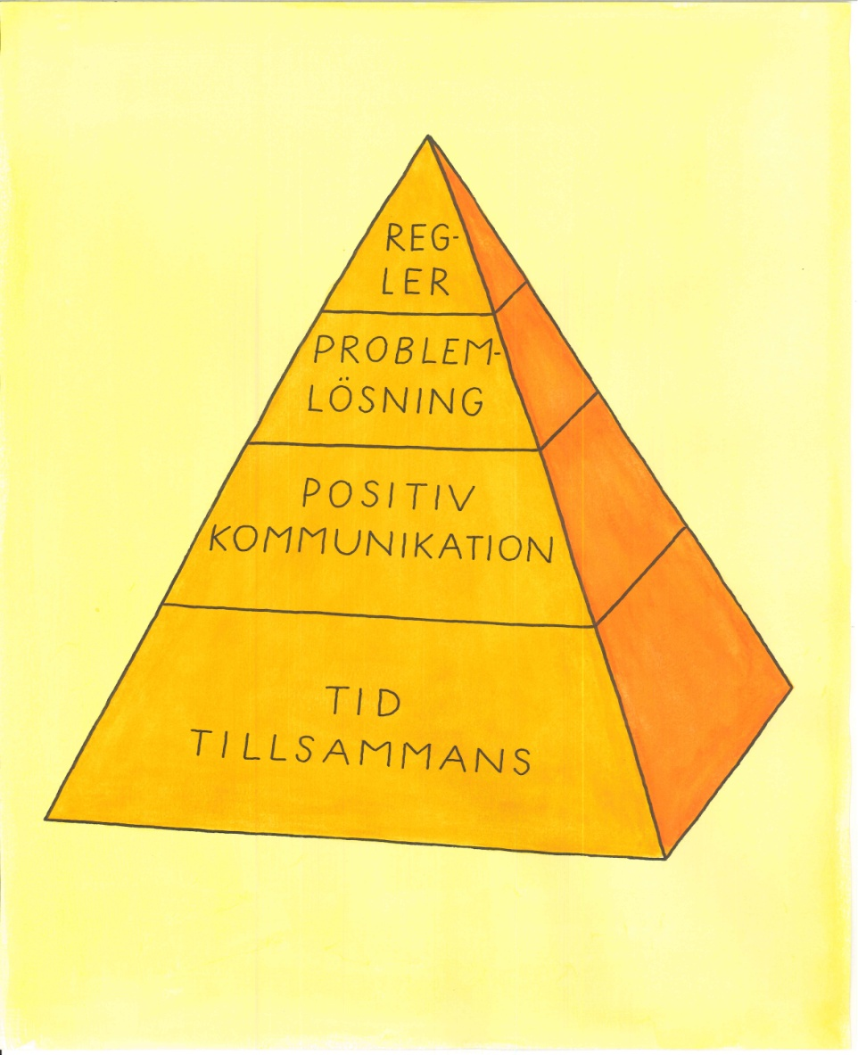
Kometprogrammet
Notes:
1 min
Det här illustrerar Komet. Programmet är uppbyggt som en pyramid, där största delen ligger på basen, att förbättra relationen. Träffarna är upplagda så att man börjar nerifrån och går uppåt. De sista träffarna pratar man om problemlösning, regler och överenskommelser. Vanligtvis vill föräldrarna börja högst upp .
Även vi kommer under utbildningen börja med basen Tid tillsammans och sedan att prata om de övriga delarna i Pyramiden kommande utbildningsdagar: positiv kommunikation, problemlösning, regler.

Slide 23
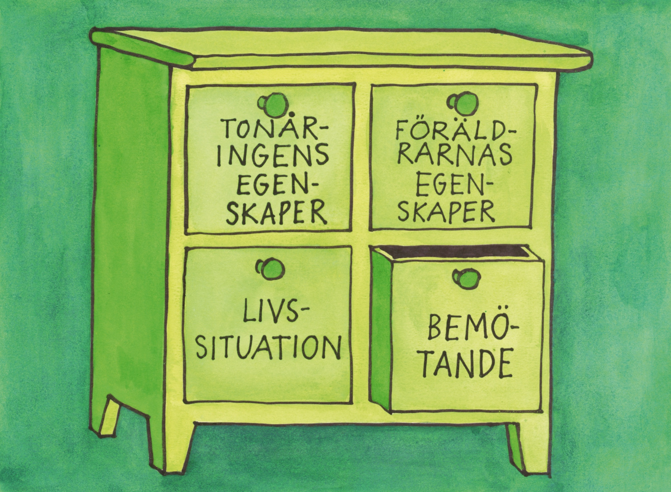

© 2008
Notes:
3 min
Orsaksmodellen eller Byrån. Ibland fastnar man i att prata om och vilja hitta orsaker. Det här är ett sätt att förtydliga och beskriva för föräldrarna att i Komet jobbar vi med bemötande. Att leta orsaker och och prata om egenskaper leder inte till nya beteenden eller förändring i vardagen.
Fråga gruppledarna: Vad skulle kunna finnas i de olika lådorna?
Tonåringens egenskaper - lätt irriterad, impulsiv, skjuter upp saker, kort stubin
Föräldrarnas egenskaper – lättirriterad, impulsiv, skjuter upp saker, kort stubin
Livssituation – Dålig ekonomi, boende, konflikter, sjukdom
Men
Bemötande –Det är det här Komet handlar om och lär ut. Bemöta mer effektivt, som främjar relationen och minskar risken för kritik och konflikt. Det är här man kan göra förändringar direkt. Kan inverka på övriga lådor i positiv riktning. Hur kan du prova ett annat sätt? Hur vill du göra annorlunda?

Slide 24
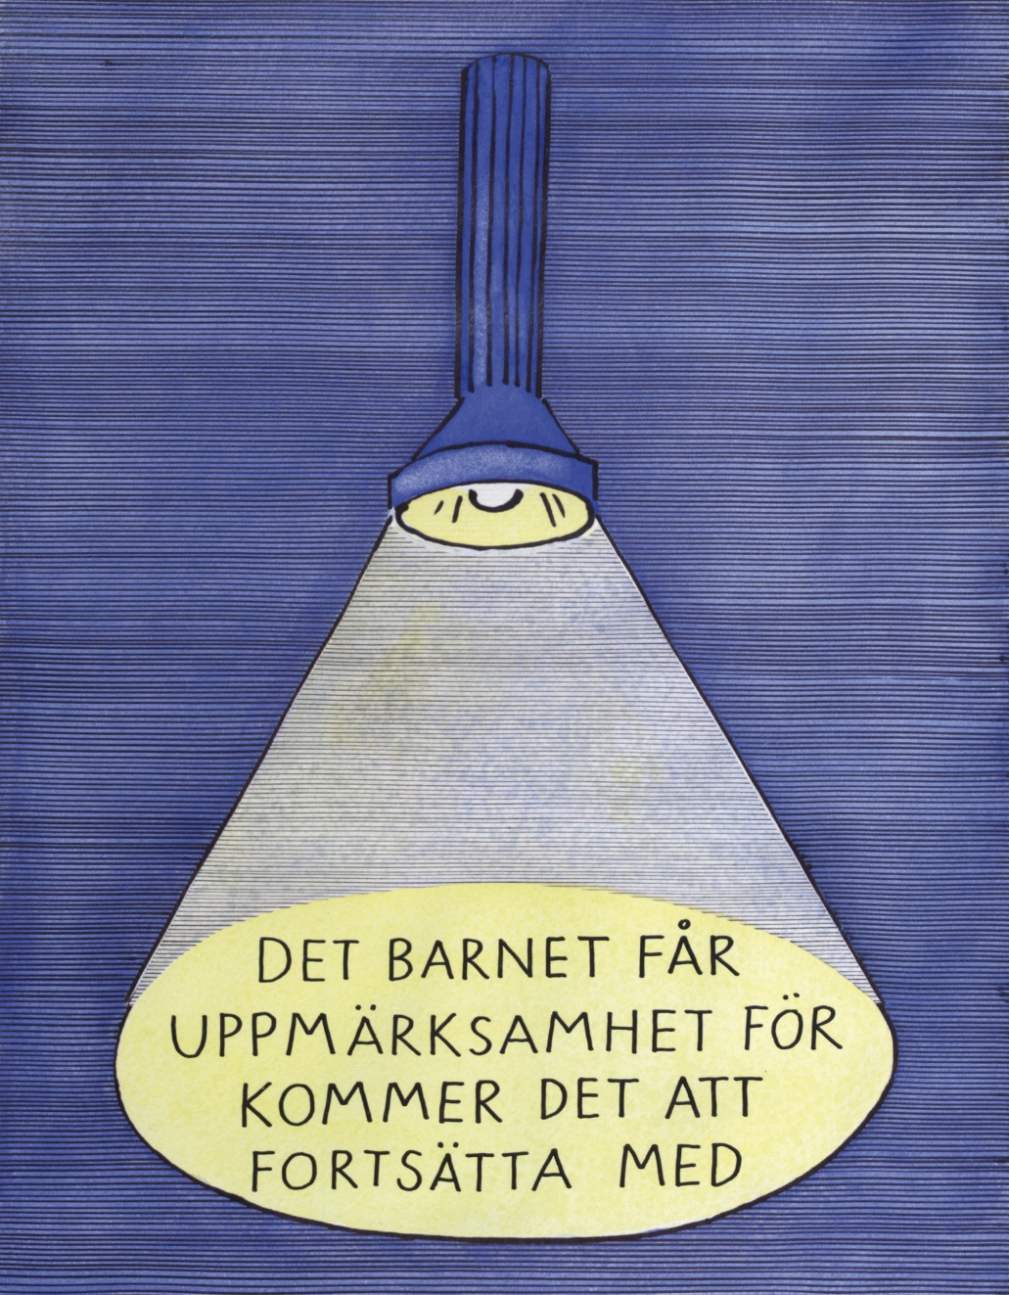
Uppmärksamhetsprincipen
Om ett beteende uppmärksammas ökar sannolikheten för att beteendet ska inträffa igen...
...uppmärksamma därför de beteenden du vill se mer av och minska fokus på problembeteenden.
Notes:
5 min
Uppmärksamhetsprincipen. Med den principen vill vi belyser vikten av uppmärksamhet och villkorslös kärlek. Vilket ökar ett beteende men även stärker utvecklande av god självkänsla. Barnets behov av att känna sig värdefull, känna värme och få uppmärksamhet som inte är villkorad på något sätt, är en del i anknytningsprocessen.
Ficklampan symboliserar att det vi lyser på kommer att växa, bli större, mer av.
GL skall hjälpa fld att styra om uppmärksamheten från bråkiga, oönskade beteenden, till beteenden som är mer sociala, trevliga, effektiva eller bättre på olika sätt.
GL skall hjälpa fld att lysa med ficklampan på beteenden vi vill se mer av och hjälpa dem att släcka ficklampan ibland (välja strider)
Demonstration som belyser uppmärksamhetsprincipen: Ungdomen kommer hem, slänger jacka och väska, sjunker ner i soffan.
Rollspel 1: Förälder uppmärksammar det dåliga. (Dvs. att ungdomen slängt jackan och väskan på golvet).
Efter rollspel 1 Fråga: Vilka beteenden uppmärksammade fld?
Rollspel 2: Förälder uppmärksammar det den vill se mer av samt är en bra modell. (Tex hej, hur har du haft det idag, bra att du fick med dig väskan (om det brukar vara ett problem).
Efter rollspel 2 fråga: Vilka beteenden uppmärksammade fld nu?
Sammanfatta: Demonstratonen illustrerar Uppmärksamhetsprincipen. Det barnet får uppmärksamhet för kommer det att fortsätta med. Poängtera att fld i rollspel 2 också behåller/får en bättre relation till sin ungdom.

Slide 25
Uppmärksamhet och funktion av beteenden
"Man vill bli älskad,
i brist därpå beundrad,
i brist därpå fruktad,
i brist därpå avskydd och föraktad.
Man vill ingiva människorna någon slags känsla.
Själen ryser för tomrummet och vill kontakt till vad
pris som helst."
Ur "Doktor Glas" av Hjalmar Söderberg.
Notes:
1 min
Att få uppmärksamhet, att bli sedda/bekräftade är ett grundläggande behov för oss människor och har ett stort överlevnadsvärde.
Det lilla barnet behöver uppmärksamhet för att få mat, skydd, tröst, värme för att kunna överleva.

Slide 26
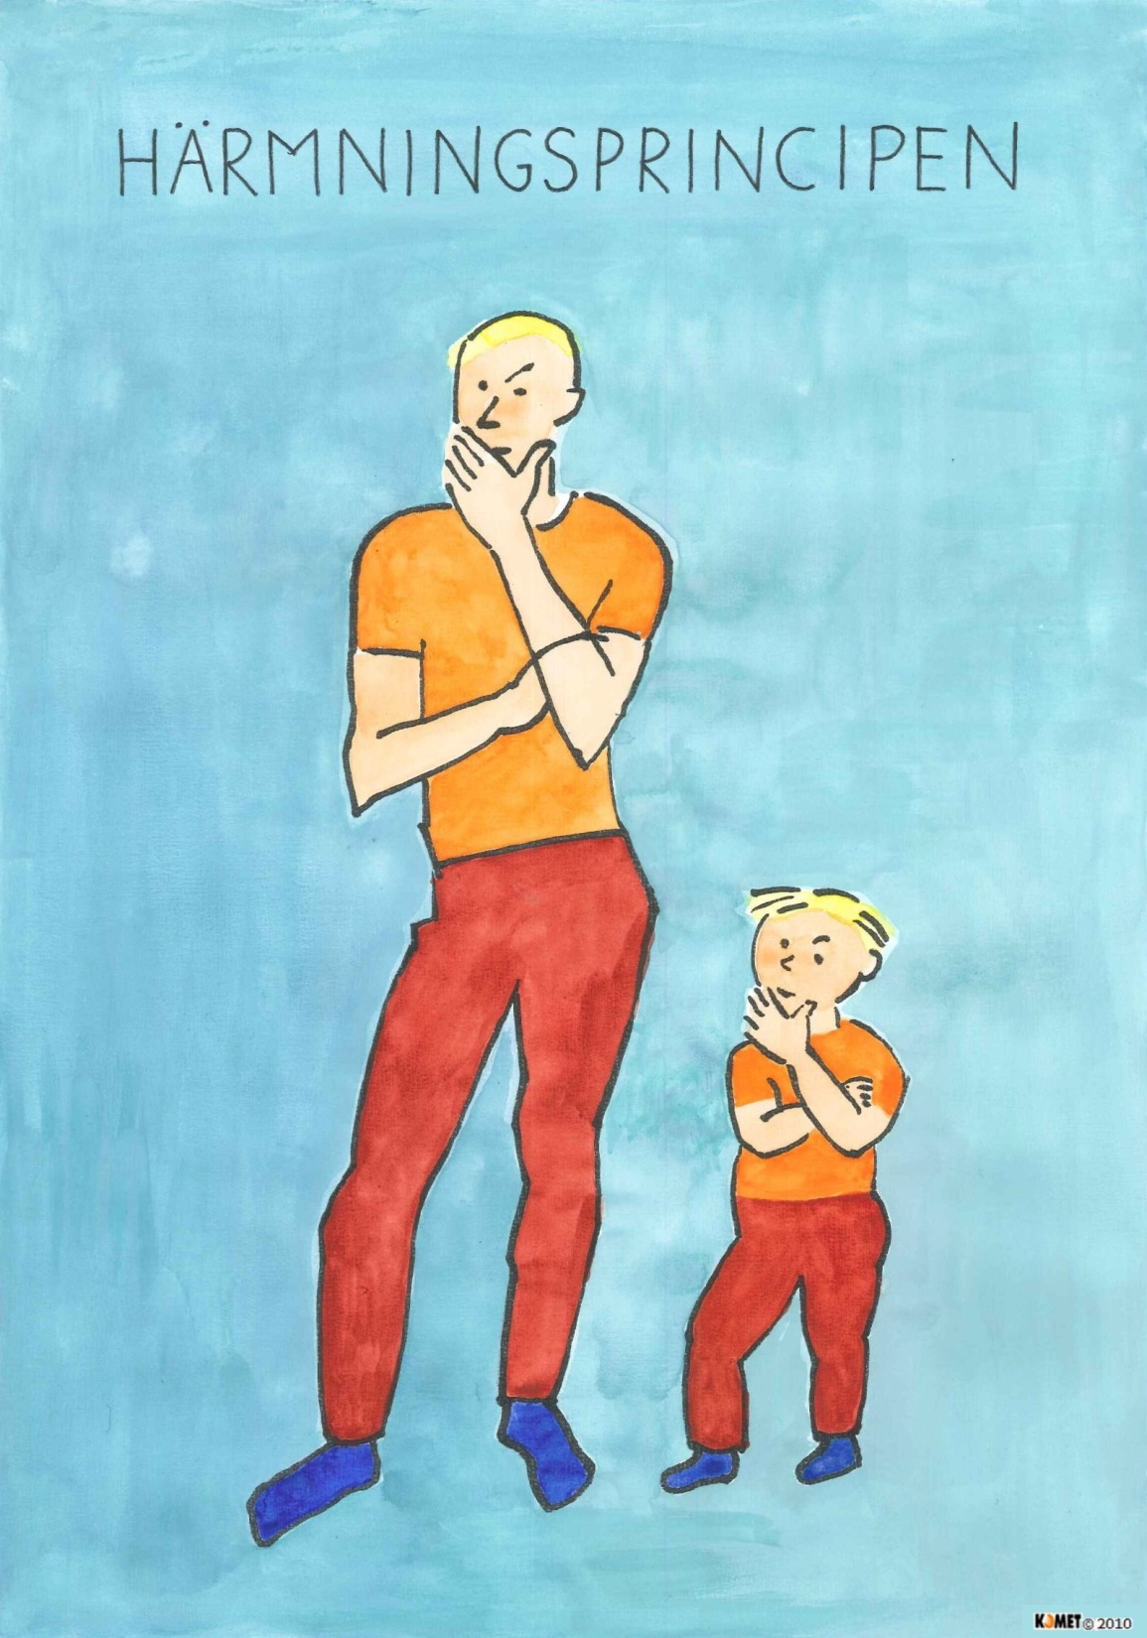
Notes:
2 min
Härmningsprincipen. Illustrerar modellinlärning, ett viktigt begrepp för att förstå hur vi lär oss olika beteenden. Illustrationen finns i föräldramaterialet.
Man brukar prata om 3 olika inlärningsvägar:
Modellinlärning – barnet lär sig av omgivningen, viktiga, relevanta personer.
Egen erfarenhet – man lär sig av det man är med om och upplever.
Instruktionsinlärning - man lär sig genom att få en instruktion, muntligt eller läsa en text.
Modellinlärning brukar anses som en viktig och stark inlärningsväg för barn och unga.
Som GL skall du hjälpa fld att tänka på eget beteende och hur det påverkar ungdomen. Här är det viktigt att inge hopp och att uttrycka att man som förälder har en ny chans varje minut att göra andra/bättre beteenden och påverka sin ungdom på positivt sätt.

Slide 27
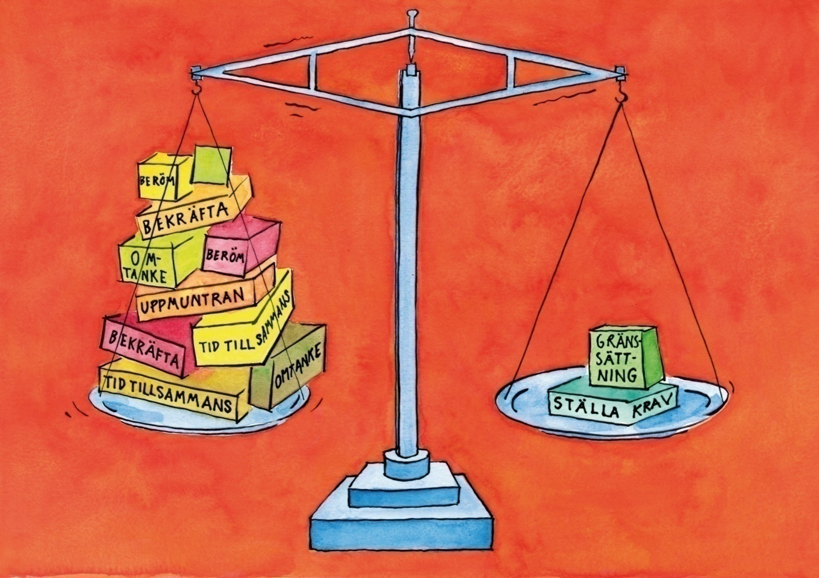
Förtroendekontot / 5-1 regeln
Notes:
2 min
Man kan likna relationen med sitt barn som ett konto där man gör insättningar och uttag.
För att få en fungerande relation måste man göra fler insättningar än uttag, precis som gäller för att få en fungerande ekonomi.
Ungefär fem gånger mer positiv än negativ kommunikation behövs. Det gäller alla relationer. Det har stöd i forskning, studier gjorda på föräldrar och barn samt på parrelationer. (Hart & Risley 2003) (Gottman mfl 1998)
Det beror på att gränser, tillsägelser, tjat mm väger så tungt, det dränerar relationen.
Man måste som förälder bygga upp ett förtroendekonto, ett förtroendekapital, för att kunna hantera svårare delar i föräldraskapet, som gränssättning och konflikthantering.
En förutsättning för att kunna ställa krav och sätta gränser är alltså att man som förälder fyllt på förtroendekontot innan i form av Tid tillsammans, Uppmuntran, Bekräftelse mm. Det gäller att ha balans för att inte relationen ska ta skada.
Att ha balans ökar möjligheten till följsamhet hos ungdomen när man behöver ge en tillsägelse eller ställa krav. Man har byggt basen för att förtroende, en bra relation.
Koppla till Pyramiden. Om man bara är i toppen och jobbar så får man inte bra effekt, relationen tar skada, blir inget bra samspel. Vi vill hålla fokus på basen, alltså det som finns i vänstra skålen.

Slide 28

Notes:
8 min
Film 1 Uppmärksamhetsprincipen (Shada och pappa äter frukost I)
Fråga GL: Vad gjorde pappa som var bra? Vad kunde han ha gjort annorlunda?
Film 2 Uppmärksamhetsprincipen (Shada och pappa äter frukost II)
Fråga GL: Vad gjorde pappa som var bra?

Slide 29
Tid tillsammans
Samvaro är grunden för god relation mellan föräldrar och barn
Fånga tonåringens initiativ
Skapa rutiner för samvaro och fundera ut ett bra sätt att föreslå tid tillsammans
Uppmärksamhetsprincipen
Föräldern som förebild
Försök att hantera avvisande från tonåringen
Notes:
2 min
Träff 1 syftar till att öka positiv tid tillsammans mellan föräldrar och tonåring. Det här är oftast lättare att få till med yngre barn. För tonårsföräldrar krävs mer kommunikativa färdigheter.
Tid tillsammans handlar om att föräldrarna behöver:
visa sin tonåring att de vill vara tillsammans med dem. Att visa värme/ kärlek kan vara lätt för en del föräldrar och kännas ovant för andra.
fånga tonåringens initiativ när de vill vara med sin förälder. Ungdomar kan ibland vara ovana att umgås med sin fld, kan vara motvilliga om det är mycket tjat och konflikter. Då är det viktigt att vara lyhörd som förälder och lyssna in.
Rutiner: Hitta tillfällen i vardagen då fld och ungdomen kan ha samvaro. Vissa dagar, tider, situationer, aktiviteter?
Tid tillsammans ger föräldern tillfälle att uppmärksamma bra beteenden hos sin ungdom - Uppmärksamhetsprincipen
Föräldern som förebild - När man är tillsammans får föräldernen möjlighet att vara en förebild, modell för sin ungdom.
Försök att hantera avvisande från tonåringen – Kommer vi att prata mer om snart, under träff 2

Slide 30
Notes:
5 min
Film 3 Följsamhet i umgänget - Benjamin och pappa äter middag
Fråga GL:
Vad gjorde pappa som var bra?
Vad kunde han ha gjort annorlunda?

Slide 31
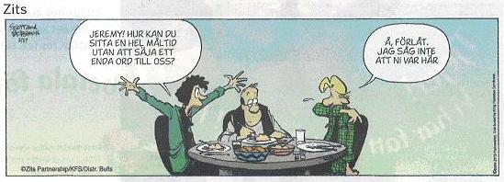
Apropå samvaro…
Notes:
1 min (ca kl.10.18)
Jeremy! Hur kan du sitta en hel måltid utan att säja ett enda ord till oss?
Å, förlåt. Jag såg inte att ni var här.

Slide 32
Träff 2 – Tid tillsammans 2

Slide 33
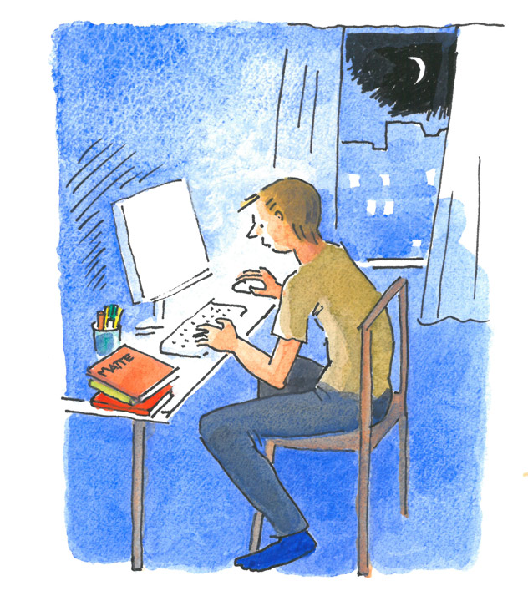
Dagordning Träff 2 – Tid tillsammans 2
Introduktion
Genomgång av hemövning
Ta och fånga initiativ och backa undan
Fånga initiativ
Samspelsanalys
Ny övning hemma
Notes:
1 min
Dagordningen för träff 2 Tid tillsammans 2

Slide 34
Ta initiativ
Försök välja rätt tillfälle
Ta initiativ utan att det framstår som ett krav
Planera in eller prova spontant
Hantera avvisanden
Var följsam med ungdomens förslag
Ta det inte personligt
Kom med nya initiativ vid annat tillfälle
Tänk på uppmärksamhetsprincipen!
Ha en strategi – ha tålamod
Notes:
3 min
I detta moment vill vi väcka funderingar kring hur man som förälder kan förhålla sig till att ungdomen både vill ha och inte vill ha kontakt – och utgå från det.
Hur man kan ta initiativ till umgänge som ungdomen accepterar? Och hur gör man när man blir avvisad?
Ta initiativ:
Försök att välja rätt tillfälle- tajmingen är viktig
Ta initiativ utan att det framstår som ett krav- det ska vara trevligt att umgås inte konfliktfyllt, framförallt för ungdomen
Planera in tid tillsammans eller prova spontant- vad fungerar bäst för er planerade tillfällen eller oplanerade tillfällen för umgänge
Hantera avvisanden:
Var följsam med ungdomens förslag- backa som fld. om ungdomen inte vill umgås, utan att visa din besvikelse.
Ta det inte personligt. Avvisande är ofta ett sätt för ungdomen att visa behov av frihet, eget utrymme, vilket är normalt, en del i utvecklingen.
Kom med nya initiativ vid ett annat tillfälle
Tänk på uppmärksamhetsprincipen! - Ge inte ungdomen uppmärksamhet för neg beteende
Och ta nya hoppfulla tag. Ha tålamod

Slide 35
Notes:
7 min
Film 1 – Ta initiativ och backa undan. Rebeckas mamma vill gå på bio I
Vad gjorde mamman som var bra? Vad kunde mamman ha gjort annorlunda?
Film 2 - Ta initiativ och backa undan. Rebeckas mamma vill gå på bio II
Vad gjorde mamman som var bra?

Slide 36
Samspelsanalys
Situation
Vad händer innan?
Beteende
Vad ungdomen gör
Konsekvens
Vad händer efter?
Notes:
1 min
I KBT pratar man om beteendeanalys – ett sätt att förstå beteendens funktion och hur beteenden uppstår och vidmakthålls.
I Komet pratar vi om Samspelsanalys – ett sätt att lättare förstå hur samspelet mellan förälder och ungdom fungerar. Varför blir det som det blir? Vad gör föräldern som påverkar ungdomens beteende?
Analysen består av;
Beteende – Vad gör ungdomen?
Situation – Vad gör föräldern, vad händer innan beteendet, i situationen?
Konsekvens – Vad gör föräldern, vad händer efter beteendet?

Slide 37
Hur använda samspelsanalysen?
Problembeteende
S
B
Ungdomen vägrar städa, håller på med telefonen
K
Notes:
1 min
Samspelsanalys är ett verktyg för att dela upp olika svåra situationer i mindre delar.
När man gör en samspelsanalys börjar man med att bestämma B:et = problembeteendet.
I det här exemplet handlar det om B - en ungdom som vägrar att städa och istället håller på med telefonen.
Det som har hänt innan är att:
Situation: Föräldern har tjatat och tjatat på ungdomen att den ska städa undan.
Det som händer efter är att:
Konsekvens: föräldern fortsätter att tjata, höjer efter ett tag rösten och att detta kan leda till konflikt

Slide 38
Hur använda samspelsanalysen?
Målbeteende
S
Vad behöver fld göra innan för att öka chansen att få fram målbeteendet?
B
Ungdomen städar
K
Vad kan fld göra efter målbeteendet för att öka sannolikheten att det återkommer nästa gång?
S
K
Notes:
4 min
Vi använder även samspelsanalysen till försöka få till en förändring.
Vi börjar med B-Målbeteendet - det önskade beteendet, är att ungdomen skall städa.
Låt GL jobba 2 och 2. Fråga GL:
Vad behöver fld göra innan (S) för att öka chansen att få fram målbeteendet?
S - Förälder förbereder, har tidigare gjort insättningar på förtroendekontot, använda trevligt tonfall, bryter ner städningen i delmoment
Vad kan fld göra efter målbeteendet för att öka sannolikheten att det återkommer nästa gång?
K - Föräldern berömmer, ser glad ut, föreslår ngt trevligt
Den här föräldern har jobbat med basen i pyramiden!

Slide 39
Notes:
5 min
Målgruppen i Komet ser olika ut. Vi skall visa en film som kan upplevas som stark. Det är viktigt att förstå att spännvidden i problematik och beteenden i familjerna ser olika ut.
Film 8 Erik vill åka till Roskilde
Övning nästa sida…..

Slide 40
Hur använda samspelsanalysen?
Applicerat på filmen
S
B
K
Notes:
6 min (ca kl.10.50, efter denna bild 5 min paus)
Sid 60 i manualen (säg ej till GL)
Modellera: Fråga din instruktörskollega:
Vad är problembeteendet? Vad gör Erik?
Vad triggade problembeteendet? Mamman som höjer rösten, svarar emot.
Vad blir konsekvensen? Mamma ger med sig, E får som han vill
Sammanfattning: Med analysen försöker vi alltid förstå funktionen av ett beteende. Funktionen av att ”bli aggressiv” är att omgivningen backar, man får som man vill. Det fyller alltså en bra funktion för E att bli arg. Så nu skall vi hjälpa Eriks mamma att förändra Eriks beteende.
Fråga din gruppledar(instruktör?)kollega:
Vilket målbeteende vill vi att Erik uppvisar? - Lyssnar på mamma och talar lugnt.
Vad behöver mamma göra innan? Hon behöver gå Komet. Jobba med basen, tid tillsammans och förtroendekontot. Uppmärksamma bra beteenden. Härmningsprincipen och lugn kommunikation. Problemlösa. Förbereda, ha regler och göra överenskommelser.
När han gör målbeteendet, vad kan mamma göra efteråt? Fråga GL
Sammanfattning: Senare under träffarna kommer vi att gå igenom moment som handlar om kommunikation, problemlösning, regler mm. Just nu har vi fortfarande fokus på basen.

Slide 41
Träff 3 – Positiv kommunikation

Slide 42
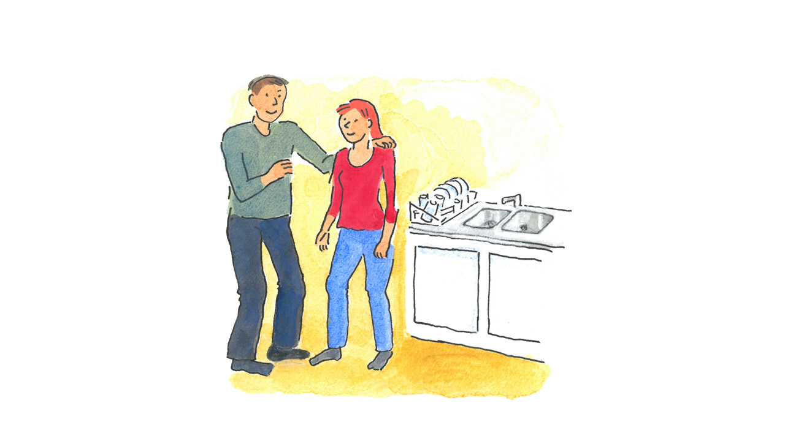
Dagordning Träff 3 – Positiv kommunikation
Introduktion
Genomgång av hemövning
Förberedelser och positiva uppmaningar
Bekräftelse
Ny övning hemma
Notes:
1 min (kl.10.55)

Slide 43
Notes:
10 min
Info till GL att de kan välja: Film 3 & 4 eller film 1 & 2. (Alternativa filmer 1 & 2 Isak vill inte stänga av datorn) Det går åt mycket tid att visa alla filmer, titta igenom och välj ut vilken som passar er grupp.
(Modellera ev hur man kan göra som gruppledare vid filmvisning, där ena GL ställer frågor till gruppen och den andra ansvarar för att ögna igenom och få med viktiga delar ur analysen, enligt manualen. Tipsa om att välja ut viktiga punkter i analystexten, med överstrykningspenna el post-its)
Film 3 Träff 3 Elsa vill inte gå upp på morgonen, mamma tjatar
Fråga: Vad gjorde mamma som var bra? Vad hade hon kunnat göra annorlunda?
Ni skall vi titta på Elsa igen, fokusera på hur mamma förbereder och ger positiva uppmaningar
Film 4 Elsa vill inte gå upp på morgonen, mamma gör på annat sätt.
Fråga: Vad gjorde hon som var bra? Byt direkt till nästa bild!

Slide 44
Samspelsanalys
Applicerat på filmen
Innan
Situation
Beteende / mål-beteende
Efter Konsekvens
Notes:
6 min
Samla in svaren från förra bilden - Vad gjorde Elsas mamma som var bra?
Fråga GL: Vilket målbeteende ville Elsas mamma ha fram ? - Komma iväg till skolan.
Fråga GL: Vad gjorde (kan göra) mamma efter (Konsekvens) som förstärker målbeteendet.? - Uppmuntrande sms, berömma på kvällen (bekräftelse/uppmuntran och leder till ökning av målbeteendet )

Slide 45
Uppmuntran och positiv förstärkning

Slide 46
Hur kan föräldrar uppmuntra och ge positiv förstärkning?
Vad kan föräldrar säga
eller göra?
Notes:
8 min
Uppmärksamhetsprincipen är central i arbetet med uppmuntran och positiv förstärkning.
Uppmuntran och bekräftelse är ju en form av positiv uppmärksamhet, som vi vill att föräldrarna ska öva på och göra mer av.
Uppmärksamhetsprincipen är ett sätt att få beteenden att öka eller återkomma, därför är det viktigt att fldr använder den i att stötta sina tonåringar till bra beteenden. Om ett beteende ökar efter att föräldern gett positiv uppmärksamhet har positiv förstärkning skett. Ger välmående och god hälsa på lång sikt.
Viktigt att också ge kravlös uppmuntran, att visa uppskattning och värme utan att ungdomen gör något särskilt.
Låt GL diskutera 2 o 2: Vad kan föräldern säga eller göra?
Låt några dela med sig.
Följdfråga: Finns det några nackdelar med uppmuntran, bekräftelse och positiv förstärkning?

Slide 47
Uppmuntra och ge positiv förstärkning
Varierat
Specifikt
Direkt!
Använd kroppspråk
Undvik prestationsfällan: verb istället för adjektiv
Shaping: Stegvist uppmuntra ansträngningen istället för resultatet
Notes:
4 min
Bekräftelse och uppmuntran handlar om att föräldern ser det ungdomen gör, visa det för hen och prata om det.
Varierat - Försök hitta olika uttryck.
Specifikt – Tala om exakt vad du uppmuntrar, inte svepande generaliseringar och om egenskaper inte motsvarar det som barnet faktiskt upplevt. Ex. ”Du är så smart!” och så får barnet underkänt på ett matematikprov. Bekräftelsen behöver upplevas genuin,
Direkt! – Gör det direkt om det går, vänta inte. 5 sekunders-regeln
Använd kroppspråk! – Positivt tonfall, leende, kroppskontakt, ögonkontakt
Undvik prestationsfällan – minska fokus på prestationer, värdera inte i bra eller dåligt, lyckat eller misslyckat. Försök använd verb istället för adjektiv i uppmuntran! Beskriv vad man ser att barnet gör/klarar av – Istället för: ”Du är duktig”. Säg: ”Vad bra att du planerar din tid så att du hann rörbereda dig i lugn och ro”.
Samtidigt viktigt att komma ihåg att när ungdomen testar ett nytt beteende, en ny färdighet – JÄTTEVIKTIGT visa att du blir nöjd och tycker barnet gjort bra!
Studier har visat att den bästa formen av uppmuntran är uppmuntran för ansträngning och försök, och inte bara för bra slutresultat eller egenskaper. Det är t ex bättre att berömma unga för att de kämpat bra inför ett prov istället för att bara uppmuntra ett bra resultatet på provet. Det hjälper ungdomar att se utmaningar som möjligheter att utvecklas. Ricci & Lee, 2016. ”Mindsets för Parents. Strategies to encourage growth mindsets in kids.”
Shaping – uppmuntra små steg i rätt riktning. Marie kommer strax att prata mer om det.

Slide 48
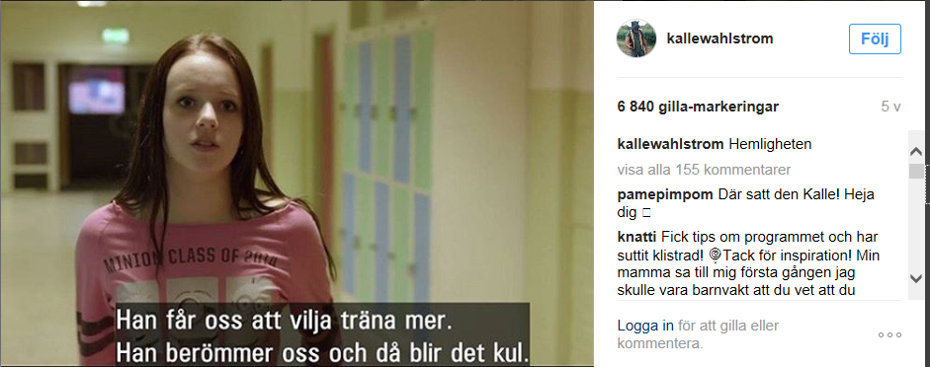
Hur vet vi om det är positiva förstärkare för ungdomen?
Bekräftelse?
Belöningar?
Uppmärksamhet?
Apropå bekräftelse/beröm…
Notes:
2 min
Hur vet vi om det är positiva förstärkare för ungdomen?
Jo, beteendet förmodas öka. Om det inte gör det kan man ha förstärkt på fel sätt.
Tänk på att vi jobbar med hypoteser, prova oss fram. Vad är det som är förstärkande för just min ungdom.
”Han får oss att vilja träna mer. Han berömmer oss och då blir det kul.”
Bild: Gympaläraren på SVT hösten 2015.

Slide 49
Förstärkning och försvagning
Förstärkning - Beteendet ökar för att:
personen får något den vill ha
personen slipper något den inte vill ha
Försvagning - Beteendet minskar för att:
det tillförs något personen inte vill ha
personen förlorar något
Notes:
49
2 min
I inlärningsteorin är förstärkning och försvagning sätt att förklara hur beteenden uppstår och vidmakthålls. Mer om det utbildningsdag 4.
Exempel:
Beteendet gå upp ur sängen förstärks:
Man får något man vill ha: träffa vänner
Man slipper något man inte vill ha: slippa mammas tjat
Beteendet ligga kvar i sängen försvagas:
Det tillförs något man inte vill ha: skäll
Man förlorar något: månadspeng
(Andra exempel)
få något – ungdomen klipper gräset – får beröm, en peng, mår bra av fysisk aktivitet
slippa något - sätter på sig säkerhetsbältet – slipper ljudet i bilen
tillförs något man inte vill ha – man får skäll, straff (uppmärksamhetsfaktorn behöver finnas med i analysen, ibland fungerar skäll som positiv förstärkning)
man förlora något – får inte träffa kompisar

Slide 50
Shaping
Är ett sätt att i små steg forma nya beteenden eller öka beteenden som förekommer sällan.
Shaping som gruppledare:
Vi vill att föräldern skall uppmuntra bra saker som barnet gör.
Vad behöver gruppledarna då göra på träffarna?
Föräldern berättar om något litet som barnet har
klarat – gruppledaren ger positiv uppmärksamhet till förälderns insats.
Föräldern berättar att den inte tjatar så mycket
längre – gruppledaren modellerar genom att
sammanfatta och gör hänvisningar till
Komet-principerna.
Notes:
4 min
Ibland är steget långt för att få ungdomen att göra ett önskat beteendet, beteendet kanske inte finns alls. Man måste då forma fram ett beteende i små steg. Man måste då vara där och förstärka varje steg. Ofta tycker vi att ungdomar borde klara saker, kanske yngre syskon kan och vi hamnar i att jämföra barn. Men om beteendet inte finns alls, kan det vara viktigt att shapea fram beteendet i mindre steg.
Hjälpande perspektiv att stegvis bygga upp en färdighet
Exempel: Föräldern uppmuntrar ungdomen när ungdomen lägger strumporna i tvättkorgen, när ungdomen gör en ansats att komma iväg till skolan genom att gå upp på morgonen eller ställa klockan på kvällen.
Vi vill att föräldern skall uppmuntra bra saker som barnet gör.
Som GL:
Vad behöver du som gruppledare göra för att shapea?
Man behöver vara observant på att hjälpa föräldrarna att uppmuntra barnet i små steg
Som gruppledare behöver man: ge positiv uppmärksamhet och sammanfatta förälderns beskrivning och målet den är på väg till, specificera, uppmuntra ansträngningen.
Ex. 1: ”Roligt att höra dig berätta! Du uppmärksammade att Sara hälsade när hon kom hem, vilket är att rikta uppmärksamheten mot något som fungerar. Fint!”
Ex 2. ” Så du använder dig verkligen av uppmärksamhetsprincipen då, struntar i att fokusera på när Sara inte gör läxorna och väljer att uppmärksamma något litet hon gjort som var bra – som att ta med böckerna hem”

Slide 51
Shaping - öva
Ett steg på vägen kan vara:
Vi vill att föräldrarna ska:
Göra sina hemuppgifter
Ha tid tillsammans med sin ungdom som rutin
Förbereda och ge positiva uppmaningar
Uppmärksamma när ungdomen har gjort något bra
?
Notes:
10 min
Diskutera 2 o 2
Låt deltagarna öva på att bryta ner målbeteenden i mindre beteenden.
Hur kan ni (gruppledare) förstärka de beteenden vi vill att föräldrarna skall göra mer av?
Samla in gruppledarnas svar.

Slide 52
Notes:
5 min
Film 5 Soraya har städat i köket.
Fråga: Vad gjorde mamma som var bra? Vad hade mamman kunnat göra mer eller mindre av?

Slide 53
Förberedelser och uppmaningar
Förbered i god tid
Använd påminnelser
Rutiner och förutsägbarhet
Minska sådant som stör när du kommunicerar med ungdomen
Fånga uppmärksamheten
En uppmaning i taget!
Tala om vad du vill att din ungdom SKA göra
Inga vädjande frågor – ge trevliga uppmaningar!
Notes:
3 min
Nu kommer vi in på betydelsen av förberedelser och uppmaningar. Det är en viktig del av Komet och som gör skillnad för många. Det handlar om att vara förutsägbar, tydlig och ha rutiner, vilket minskar risken för att konflikter uppstår.
Gå igenom bilden
Forskning visar:
Tydliga rutiner bidrar till positiv social utveckling och minskning av bråk (Koblinsky, Kuvalanka & Randolph, 2006)
Barn i familjer med tydliga rutiner hade bättre skolresultat och självförtroende, och föräldrarna mådde bättre (Churchill & Stoneman, 2004).

Slide 54


FUB
Förberedelse Uppmaning Bekräftelse
Kom Ihåg!
Töm disk-maskinen när du kommit hem
Tack & Kram
Notes:
2 min
FUB - Minnesregel för hur man kan påverka samspelet med sin ungdom. Den hjälper föräldrarna att se sin del i samspelet och hur man med sitt eget beteende kan påverka ungdomens beteende. Vad man som förälder gör före och vad man gör efter. Det är en samspelsanalys.
Ungdomens beteende i fokus. Ex B = Tömma diskmaskinen
Förälderns del i samspelet är att förbereda, uppmana på ett positivt sätt till B och bekräfta/uppmuntra efter önskat B
Förberedelser:
Föräldern har tidigare pratat om fördelning av arbetsuppgifter i hemmet – man har förberett.
Påminnelse i form av kom ihåg lapp.
Ge en effektiv uppmaning – positivt formulerad, lugn, tydlig ”idag är det tisdag!”
Bekräfta/Uppmuntra när ungdomen har gjort det önskade beteendet – jätteviktigt! ”vad snyggt det blev i köket, tack!”

Slide 55
Samspelsanalys
Öva
Innan Situation
Efter Konsekvens
Beteende
Notes:
8 min (efter denna bild är det lunch, kl.12.00)
Demonstrera situation:
Ungdom sitter med telefon vid middagen, föräldern säger till att lägga bort telefon.
Ungdomen vägrar lägga ifrån sig telefonen,
Förälder tjatar, men ungdomen vill ej följa tillsägelse.
Föräldern hotar, försöker ta telefonen
Konflikten trissas upp, ungdomen blir retsam (ta den då! Ler hånfullt). Föräldern blir argare
Fråga gruppen: Svara i helgrupp/parvis Vad är ungdomens beteende?
Vad gör föräldern som förstärker ungdomens beteende?
Vad kan föräldern göra före och efter? (för att få önskvärt beteende)

Slide 56
Gruppledarfärdigheter
Notes:
1 min (kl.13.00, efter lunch)
Nu ska vi titta närmare på olika gruppledarfärdigheter – hjälper oss att aktivt lära ut Komet på ett sätt som gör att föräldrarna även tränas på hur de ska göra hemma.

Slide 57
Förhållningssätt som gruppledare
Samarbete mellan gruppledare och föräldrar
Bekräftelse av föräldrarnas upplevelser och känslor
Normalisering av svårigheter
Humor och uppmuntran av skratt
Notes:
4 min
Att lära ut Komet är inte bara att ta pärmen och presentera innehållet. Det handlar också mycket om hur du är som gruppledare.
Du ska ta till dig Komets principer och använda dig av dem som gruppledare och vara en modell för föräldrarna.
Vad ska vi då tänka på som gruppledare? Gå igenom bilden
Stärk förälderns tilltro till sig själv genom att be föräldern ge förslag, undvik att ge råd, vara i expertrollen.
Validera/bekräfta flds upplevelser och känslor
Att bekräfta föräldrarna och normalisera svårigheter och inge hopp – T ex ”Det du beskriver är normalt för en 15-åring”. Viktigt att förmedla att det går att förändra beteenden
Skapa ett avslappnat och tillåtande klimat i gruppen och förutsättningar för att föräldrarna ska vilja dela med sig och ge stöd till varandra. Utvärderingar frl uppskattar att se att de inte är ensamma och få tips fr andra föräldrar. Dela med dig av egna exempel, avslappnad relation till din gruppledarkollega.

Slide 58
Gruppledarfärdigheter
Positiv förstärkning
Ge och följa upp hemuppgifter
Ramar
Specificera beteenden
Pedagogik, demonstrationer och övningar – prova/visa mer istället för att prata
Bemötande
Förankring i Komet
Notes:
4 min
I handledningen kommer ni att öva på olika färdigheter utifrån en lista med gruppledarfärdigheter. Ni kommer att få i hemuppgift mellan varje handledning att arbeta med några specifika gruppledarfärdigheter under träffarna.
Ge en förklaring/beskrivning av bilden! Viktiga delar i utbildningen är:
Att vara modell för positiv förstärkning –dvs ge uppmuntran, beröm när föräldrar uppvisar eller berättar om beteenden som vi vill att de ska göra mer av. Tex säga ”Vad fint att du förberedde din ungdom på att stänga av datorn” Uppmuntra gärna även din gruppledarkollega.
Att kunna ge och följa upp hemuppgifter - Ökar sannolikheten att fld arbetar hemma mellan träffarna. Det finns ett samband mellan hur mycket fld övar och vilket resultat programmet ger!!
Ex på ramar - Att styra eller återföra deltagare till den röda tråden i träffen.
Specificera beteenden – hjälp föräldrarna att beskriva vad de gör eller vad barnet gör istället för hur barnet är. Vad sa Pelle då? Hur märker du att han är trött?
Pedagogik, Rollspel och demonstration – prova/visa mer istället för att prata! Använd planscher. Ökar föräldrarnas inlärning.
Genom sitt bemötandet stärker gruppledaren föräldrarnas självtillit – Hjälp fld att hitta svaren. Som gruppledare bör du undvika att hamna i expertrollen, därför är det klokt att vänta med att ge råd. Be först föräldern om förslag på lämpliga åtgärder, gärna utifrån principerna i Komet. På så sätt stärks både förälderns förmåga och självförtroende och sannolikheten att föräldern går hem och provar. Använd gärna Trestegsmodellen = 1. Fråga föräldern själv om förslag och ideer, 2. Fråga gruppen om förslag och ideer, 3. I sista hand komma med lösningsförslag i egenskap av gruppledare.
Förankring i KOMET – att använda pyramiden, principerna och femettan

Slide 59
Lista Gruppledarfärdigheter
Mål- och motsatsbeteenden
Notes:
2 min
Dela ut listan
Listan med mål- och motsatsbeteenden är en hjälp för er gruppledare att leda grupp. Syfte med listan är att ni ska ge utbildningen så effektivt som möjligt för att öka inlärningen hos föräldrarna.
Består av målbeteenden, dvs beteenden som vi vill att gruppledarna utvecklar och använder på träffarna.
Består av motsatsbeteenden, dvs beteenden som vi vill minska hos gruppledarna och som gruppledarna skall vara vaksamma på.
I handledningen kommer ni att öva på olika färdigheter utifrån en lista med målbeteenden/gruppledarfärdigheter och motsatsbeteenden, som delas ut under handledningen.

Slide 60
Rational – att förstå syftet med det vi gör
Vad är en rational?
Vikten av rational
Rational för Hemuppgift
Rational för Tid tillsammans
Notes:
4 min
Rational är en förklaring, en djupare förståelse till de olika momenten i programmet. ”Vi gör så här för att…”
Vikten av rational - Komet handlar om att göra, inte bara lyssna. Att man förstår syftet t ex med att göra hemuppgifter. Om man förstår varför man skall göra hemuppgiften så ökar sannolikheten att föräldrarna övar hemma.
Illustrera rational för Hemuppgift: ”Ni kommer ju mellan träffarna att få öva på de olika momenten i Komet. När man skall lära sig något nytt är det viktigt att öva. Bara för att man pratar om det betyder det inte att man går hem och gör det man pratade om. Att planera och avsätta tid är viktigt för att det skall bli av. Vi kommer lägga stor vikt vid att öva hemma mellan föräldraträffarna. Tidigare utvärderingar av Komet har visat att de föräldrar som övar mycket hemma får bättre resultat”
Illustrera rational för Tid tillsammans: ”Du skall ju planera in att göra något tillsammans med din ungdom. Utan tid tillsammans är det svårt att få till en fungerande relation. Det är viktigt att man tänker på 5-1-regeln, att man gör 5 positiva saker mot sin ungdom för att kunna t ex göra en tillsägelse. Man behöver den balansen. Om man avsätter tid regelbundet så ökar förutsättningarna för att kunna lösa problem och minska konflikter. Om man gör trevliga saker tillsammans så blir ökar ungdomens intresse för kontakt och att dela med sig. Ni får nu en stund på er att fundera på vad ni kan göra och när ni kan ha tid tillsammans. Skriv ner det. ”

Slide 61
Att ge och följa upp hemuppgifter
Ge hemuppgift:
När man lär sig något nytt är övning viktigt
Klargör för föräldrarna att ni kommer att ägna mycket tid åt att gå igenom och följa upp
När och hur? Beskriv!
Följa upp hemuppgift:
Vad hade du planerat att göra?
Hur tycker du att det fungerade?
Uppmuntra alla försök
Fokus på att de har gjort, inte hur det har gått
Beröm alla steg i riktning mot att göra hemuppgiften
Notes:
4 min
Rational för hemuppgift – Det vi nyss sade, fld behöver förstå syfte och poängen med att öva mellan träffarna.
Se till att det finns ordentligt med tid att gå igenom hemuppgiften, att alla förstått vad de ska göra och har skrivit ner innan de går hem efter träffen.
Fråga fld: Vad har du planerat att göra? När skall du göra det? Föräldern ska ha noterat var, när och hur hemuppgiften ska göras. Man kan be alla föräldrar att kort dela med sig som inspiration för de andra.
Vid uppföljning veckan efter är det viktigt att vara väl förberedd och göra det till en positiv erfarenhet för föräldrarna så de blir motiverade till att göra hemuppgiften till nästa gång också!
Vid uppföljning fråga fld: Vad hade du planerat att göra? Hur tycker du att det fungerade? Hur reagerade din ungdom? Hur reagerade du?
Var extra noga att följa upp HU de första gångerna. Planera in tid för genomgången. Genom att noga följa upp HU, märker fld att man måste göra den, det minskar riskan att de slarvar med HU. Att fld gör HU är viktigt för att få resultat.
Uppmuntra alla försök och beröm alla steg i riktning mot att göra hemuppgiften.
Fokus på att de har gjort, inte hur det har gått
Om föräldern inte har gjort hu, hjälp fld att analysera varför det inte funkade och hur de kan göra för att det skall funka bättre nästa gång. Försök att hitta steg i rätt riktning som föräldern ändå tagit.
Förmedla att det är viktigt att prova, det är ansträngningen som räknas.
Att aktivt engagera föräldrar genom att ha färdighetstränande inslag, som rollspel och hemuppgifter, i program har visat sig öka positiva resultat hos föräldrar. (Länsstyrelsen i Västra Götaland 2015:42)

Slide 62
Om du misstänker att ett barn far illa…
Beredskap
Ta reda på hur du ska gå tillväga om misstanke väcks.
I gruppen
Sätt ord på förälderns upplevelse och markera övertrampet.
Göra anmälan
Konsultera eventuellt socialtjänsten för råd.
Notes:
4 min
När ni följer upp hemuppgiften, men även vid andra tillfällen under föräldraträffen kan det komma fram saker som väcker misstankar om att en ungdom far illa.
Vid misstanke om vanvård, vuxnas oförmåga, misshandel, övergrepp eller hedersrelaterat våld/förtryck är all personal skyldig att göra en anmälan till socialtjänsten. Rutiner för hur man gör detta kan dock variera beroende på vilken organisation man är verksam inom. Som gruppledare behöver ni veta hur det går till där ni har era grupper.
Ni kan behöva sätta ord på det som föräldern berättar i gruppen för att markera inför gruppen att det som skett inte är okej.
Den som överväger att göra en anmälan kan konsultera socialtjänsten innan anmälan görs – utan att röja barnets identitet.
Vid misstanke om hedersrelaterat våld kan Origo konsulteras – resurscentrum mot HRV i Sthlms län.
Ibland kan man prata med föräldrar enskilt efter en träff och gemensamt komma fram till att ta kontakt med socialtjänsten. I en del fall är det inte alls lämpligt, t ex när det gäller misstanke om våld, övergrepp, då föräldrar inte ska känna till i förväg att en anmälan görs. Därför kan det vara bättre att ni först konsulterar socialtjänsten som ge råd hur ni ska gå vidare.
Hänvisa till att det finns tillfälle att ta upp detta på handledningen om någon har en specifik fråga kring detta.

Slide 63
Att följa manualen - programtrohet
Den viktigaste faktorn för framgång
med föräldraträning och lärarträning är programtrohet.
(Wilson, Lipsey & Derzon, 2003 eller Stirman m fl, 2004)
Komet är effektivt för familjerna när de följer metoden!
Notes:
2 min
Forskning visar att den viktigaste faktorn för framgång med föräldraträning och lärarträning är programtrohet (Wilson, Lipsey & Derzon, 2003 eller Stirman m fl, 2004).
Det är av stor betydelse att ni som gruppledare följer metoden och manualen, att föräldrarna får ta del av alla moment och att ni förmedlar vikten av att göra hemuppgifter. Ni säkerställer då att föräldrarna verkligen får Komet – och inte något annat. Vi vet från studier att Komet är effektivt. Om inte utbildare och föräldrar följer metoden så exakt som möjligt finns det stor risk att effekten helt uteblir.
Det är därför viktigt att ni arbetar med era gruppledarfärdigheter som vi pratat om tidigare.
Det är även viktigt att kontinuerligt följa upp i sin verksamhet och genom utvärdering följa upp hur föräldrarna upplever Komet. Det gör vi genom föräldraenkäterna som finns i Plusportalen.
(Ny studie från KI 2024 - ABC instruktörer, samma effekt utbildade av Plus som övriga))

Slide 64
Föräldraenkäter
Varför?
  Vi vill veta att programmen fortsätter ge positiva effekter
  Feedback till gruppledare på egna arbetet
  Följsamhet – ges programmen som det är tänkt?
Frågor innan och efter föräldragrupp
  Föräldrarnas bakgrund
  Positiva och negativa föräldrabeteenden, relationen till barnet
  Gruppledarbeteenden
Notes:
Tid ?
Föräldraenkäterna har vi för att följa upp att Komet fortsätter ha positiva effekter i familjerna och även föräldrarnas upplevelse av programmet och gruppledarna. Det undersöks genom att föräldrarna får svara på frågor om föräldrabeteenden, relationen till barnet och om olika gruppledarbeteenden. Ni som gruppledare får feedback på ert arbete och vi får möjlighet att titta på följsamhet, dvs att Komet ges som det är tänkt.
Lägg till text som passar med ert förfarande av enkäter.

Slide 65
Resultat efter Komet 3-11 och 12-18
Stockholm 2019-2021
Notes:
2 min
Det här är data från Stockholms stad, för Komet 3-11 och Komet 12-18 under åren 2019-2021. Siffror som håller i sig genom åren, men motsvarande siffror gäller för 2022-23.
Hela 97% av föräldrarna skattar att relationen blivit något eller mycket bättre (Röd och grön staplarna =bättre. Grå stapeln=oförändrat)
97% tycker samarbetet med barnet blivit något eller mycket bättre
86% skattar sitt självförtroende som förälder som något eller mycket bättre
Inga föräldrar tycker att relationen, samarbetet eller självförtroendet försämrats.

Slide 66
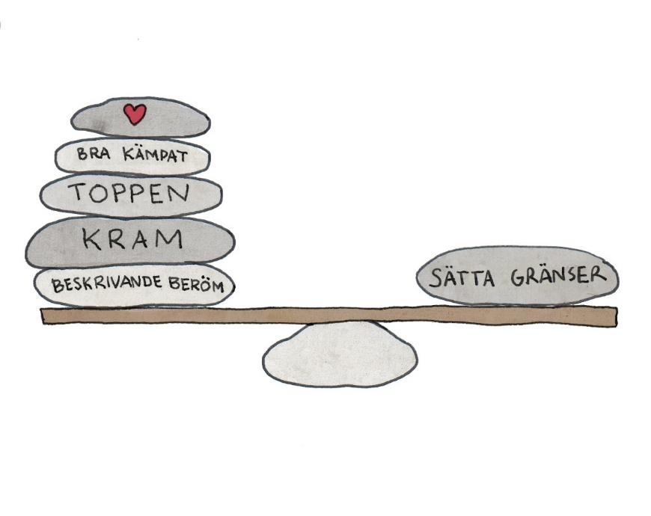
Hur ta igen missad träff?
Notes:
Vi förväntar oss att föräldrar som anmäler sig för att delta i föräldragrupp närvarar vid alla träffar. I ABC 3-12 är första träffen uttalat obligatorisk eftersom träffarna bygger på varandra och första träffen utgör en bas för övriga träffar. Dock förutsätter vi att även föräldrarna som anmält sig till ABC 0-2 och ABC Tonår kommer till träff 1.
Föräldrar som missar träff 1 kan ges möjlighet att ta igen träffen om gruppledarna har förutsättningar till det. Gruppledarna kan även i samråd med samordnare bedöma om det är att rekommendera, alternativt att förälder får erbjudande om att delta i en annan grupp som startar vid ett senare tillfälle.
Nedan följer förslag hur missad träff kan erbjudas:
Kort genomgång ca 30-40 min, med utgångspunkt i Föräldramaterialet.
Digitalt, individuellt eller med annan förälder. Maila föräldramaterialet som pdf.
På plats i anslutning till nästa träff.
Annan tid/plats.
Missad träff kan räknas som fullgod träff och föräldern kan registreras som närvarande i Plusportalen. Vid tveksamhet prata med din samordnare. Föräldramaterialet bör inte lämnas ut utan genomgång av gruppledare. Att enbart lämna ut föräldramaterialet kan inte likställas med närvaro på föräldraträff. Om föräldern missar fler träffar (antal beroende på program) och inte har möjlighet att ta igen bör föräldern rekommenderas att delta i en annan grupp som startar vid ett senare tillfälle.

Slide 67
Förberedande intervju
Ramar och syfte med intervjun
Information om Komet; innehåll och upplägg
Presentation av familjen
Vad vill familjen ha hjälp med?
Undersöker praktiska möjligheter att delta på gruppträffarna
Överenskommelse om deltagande
Andra behov av stöd?
Notes:
5 min (Deltagarna har fått och uppmanats läsa Rekryteringsguiden inför utbildningsdag 1. Rekrytering av föräldrar pågår, gruppstart kommande vecka.)
Förberedande intervju (agenda i Rekryteringsguiden) ersätter Individuell introduktionsträff (s.13-23 i Gruppledarmanualen). Agendan för förberedande intervju finns i Rekryteringsguiden. Syfte med förberedande intervjuer är att undersöka om Komet är rätt insats för föräldern eller om annan typ av stöd ska erbjudas. Det är viktigt att undersöka om föräldern förstår upplägget för Komet och har förutsättningar och är motiverade till att delta. Komet är ett omfattande program och kräver ett aktivt deltagande från föräldern för att det ska ge positiv effekt för förälder och barn. (se Rekryteringsguide)
Informera om Komet; innehåll, upplägg och omfattning för fld, vilken dag och tid, vikten av närvaro, praktisk övning etc
Vad vill familjen ha hjälp med? Rätt insats? Föräldern beskriver familjen och dess behov
GL undersöker om fld är motiverad och möjlighet att delta, kan komma alla träffar, om båda fld kan komma alt ngn i nätverket
Behövs annan insats (BUP), fler insatser (soc), universellt stöd (ABC, föräldrarådgivning)
Material i gruppledarmanual Individuell introduktionsträff (valfritt – bara att nämna, inget vi går igenom)
Enkät – Vad har du gjort med din tonåring den senaste veckan? F3 (s.19) Syfte att mäta föräldrabeteenden, före och efter
Enkät – Styrkor och svårigheter F19 (s.21). U-uppförandesvårigheter K-koncentrationssvårigheter E- känslomässiga svårigheter V-svårigheter med vänner. S-sociala färdighets. Räkna ihop poäng, hög poäng innebär problem. Komet vänder sig till fld med ungdomar som har hög poäng inom K och U. Vid låg poäng behöver man diskutera om Komet är rätt hjälp. Ex med ungdom med depression och mycket konflikter i hemmet, fld går Komet, risk att ungdomen inte får rätt behandling, dvs BUP/KBT
(Rollspel – en är fld, en är GL, en intervju med flera E och V, GL hänvisar till skolkurator/BUP, en intervju med flera K och U, rätt målgrupp för Komet, undersök även om båda fld kan delta och om fld kan närvara alla träffar.)

Slide 68
Praktiska förberedelser
Lokal – möblering, whiteboard, blädderblock
Fika – kaffe/te, smörgåsar, frukt
Material – pärmar/mappar, skriv ut föräldramaterial till träffen, förbered planscher
Tekniken – dator, uppkoppling, visning av filmer
Manualen - läs på, öva tillsammans med gruppledarkollega, öva rollspel
Gruppen – namnlista på deltagare, närvarolista, namnlappar, välkomsthälsning på sms dagen innan, skicka ut föräldraenkät
Notes:
4 min
Checklista s.12 i gruppledarmaterialet

Slide 69
Certifiering
Närvaro vid fyra utbildningsdagar termin 1 och
en utbildningsdag termin 2
Leda föräldragrupp termin 1 och 2 tillsammans med kollega
Lämna in filmuppgift till utbildningsdag 3 termin 1
Litteraturuppgift till Positivt beteendestöd i omsorg och skola Individuellt besvarade, max 3 sidor lämnas i slutet av termin 1
Lämna in film för certifiering från föräldragrupp 2, termin 2.
Notes:
4 min
Närvaro 4 +1 utbildningsdagar (två terminer) – Obligatorisk närvaro, vid frånvaro ett tillfälle tar man igen nästa gång kursen ges. Man håller själv koll på PLUS-portalen eller mailar utbildningsansvarig och frågar. Kompletteringsuppgift till ett handledningstillfälle.
Två föräldragrupper med Kometkollega, termin 1 och 2
Lämna in filmuppgift till utbildningsdag 3 – ifyllt individuellt på filmformulär
Litteratuppgift, individuellt besvara instuderingsfrågor –Peter Karlssons bok, Positivt beteendestöd i omsorg och skola, Lämnas in i slutet av termin 1, senast /. (Samma frågor/ämne tas upp av oss på föreläsning utb. dag 4) sid 18-67
Termin 2. Lämna in film för certifiering från andra föräldragruppen. Filma dig i 30 minuter när du håller föräldragruppen. Vi tittar på filmen och bedömer utifrån hur du använder gruppledarfärdigheterna. Vi kommer att ge mer info om detta längre fram i utbildningen.
Ni som jobbar utanför staden kommer att tillhöra KI efter avslutad utbildning och använder då deras portal ipsykologi.se för att hämta material och vänder er efter avslutad utbildning till dem om ni behöver hjälp i någon fråga. Vi förmedlar kontakten till KI när ni blivit certifierade.

Slide 70

KBT i utveckling
Titel:
Positivt beteendestöd i omsorg och skola
Sid. 18-67
Författare: Peter Karlsson, 2018
Förlag: Natur & Kultur, Stockholm 2018
Notes:
1 min
Kurslitteratur i utbildningen. Läs i första hand sid 18-67

Slide 71



Lästips
Att förstå och påverka beteendeproblem
Olle Wadström, 2004
Parant Management
Training Treatment
Alan E Kazdin, 2005
Lyssnar din tonåring?
Liria Ortiz &
Charlotte Skoglund, 2017
Notes:
1 min
Att förstå och påverka beteendeproblem, Olle Wadström, 2004 - Kurslitteratur i Skolkomet. Bra bok om beteendeproblem för den som vill veta mer.
Parant Management Training Treatment - Kurslitteratur för instruktörerna. Mycket bra bok för den som vill veta mycket mer om PMT och att arbeta med beteendeproblem.
Liria Ortiz & Charlotte Skoglund – Lyssnar din tonåring? - kurslitteratur i ABC tonår.
Finns även några artiklar i Plusportalen, för den som är intresserad av att läsa mer.

Slide 72
Lärandemål
Deltagaren ska uppvisa följsamhet till manualen.
Deltagaren ska i diskussioner och i skrift kunna reflektera och resonera kring gruppledarfärdigheterna.
Deltagaren ska under demonstrationer kunna uppvisa gruppledarfärdigheter.
Notes:
3 min
Lärande mål för gruppledaren:
Deltagaren ska uppvisa följsamhet till manualen
Deltagaren ska i diskussioner och i skrift kunna reflektera och resonera kring gruppledarfärdigheter.
Deltagaren ska under demonstrationer kunna uppvisa gruppledarfärdigheter.

Slide 73
Handledningsgrupper
Grupp 1
Grupp 2
Notes:
2 min

Slide 74

Tack för din uppmärksamhet!
Kontakt:
Notes:
1 min (kl.14.00, efter denna bild)

